Slide 1


Betriebliche Altersversorgung
z
Langfristig planbare, leistungsstarke Versorgungsstrategien – optimal auf Ihr Unternehmen zugeschnitten

Slide 2
Langfristig planbare,
leistungsstarke
Vorsorgestrategien
Optimal auf Ihr Unternehmen zugeschnitten

Slide 3
Agenda
Vorstellung afm | Mehrwerte
Arbeitgeber-Motive für die bAV
Beispielberechnungen und Zuschussvarianten
BRSG
Riester in der bAV
Arbeitnehmer-Motive für die bAV
Funktionsweise/Rahmenbedingungen Direktversicherung
VWL und bAV
Spendit
Einkommensvorsorge in der bAV (BU+GF)
BU-Beispielfälle
Führungskräfteversorgung
Unterstützungskasse
Backup-Folien (fachlich)

Slide 4
Vorstellung afm
Mehrwerte

Slide 5
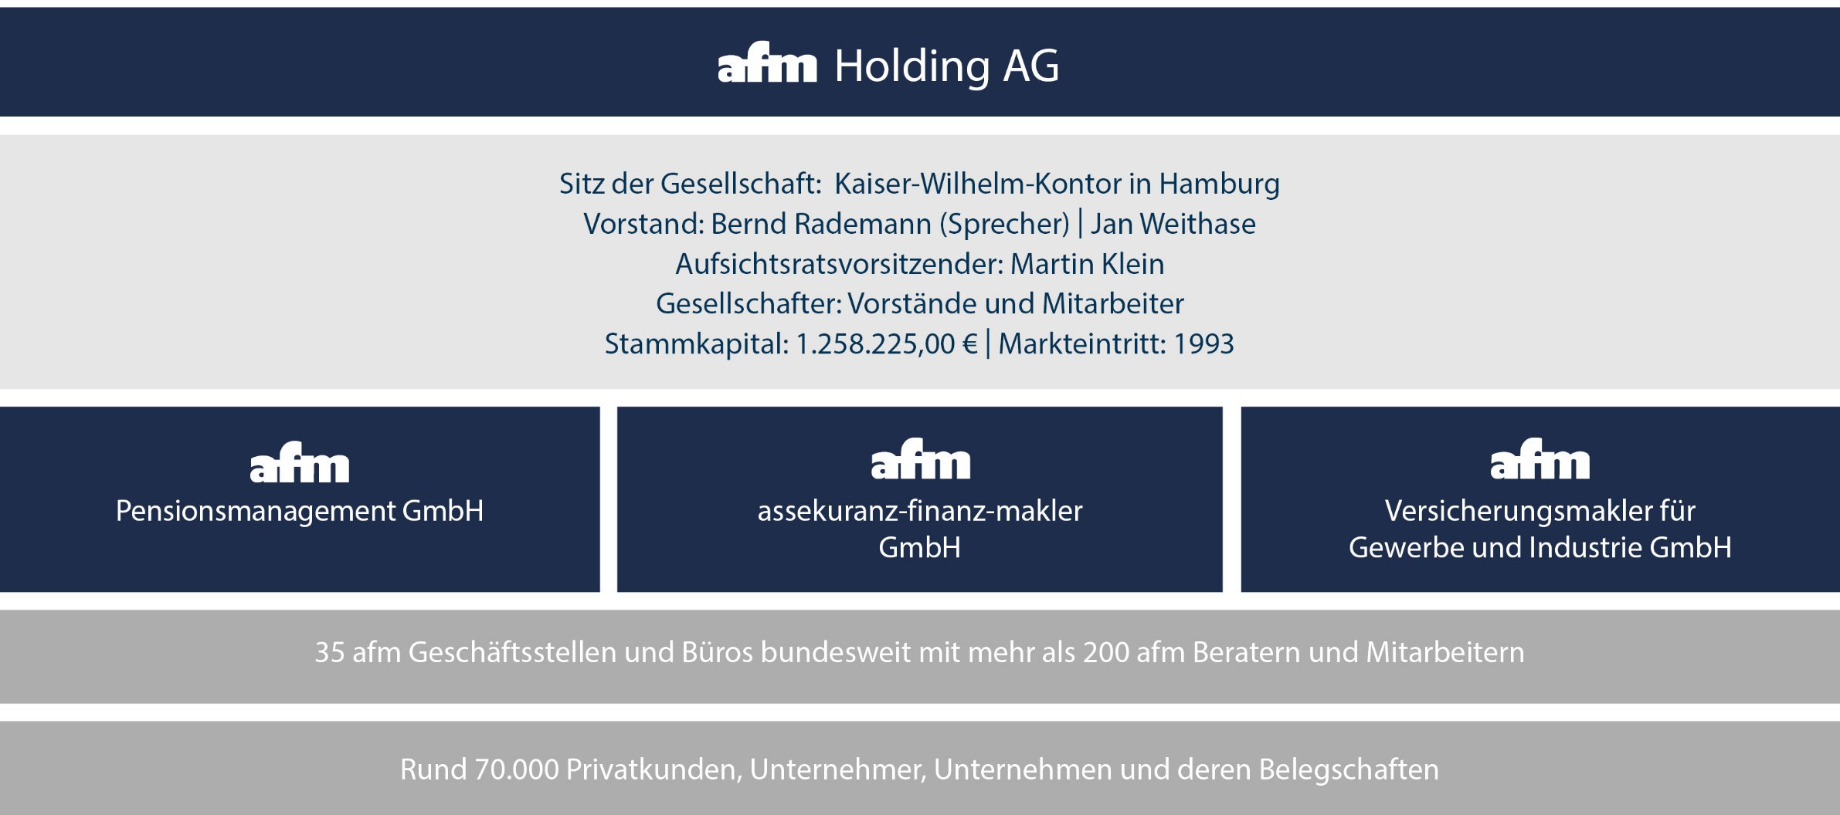
UNSERE UNTERNEHMENSGRUPPE

Slide 6

Über uns: ZAHLEN UND FAKTEN
Erfahrung und Kompetenz seit mehr als 30 Jahren
Einer der größten anbieterunabhängigen Versicherungs- und Finanzmakler Deutschlands
Sitz der Hauptverwaltung in Hamburg
Über 40 Geschäftsstellen und Büros bundesweit
Mehr als 200 Mitarbeiter und Experten
Maßgeschneiderte Finanz- und Versicherungs-strategien für Privatkunden, Unternehmer und Unternehmen sowie deren Belegschaften
Über 70.000 Kunden die uns vertrauen

Slide 7

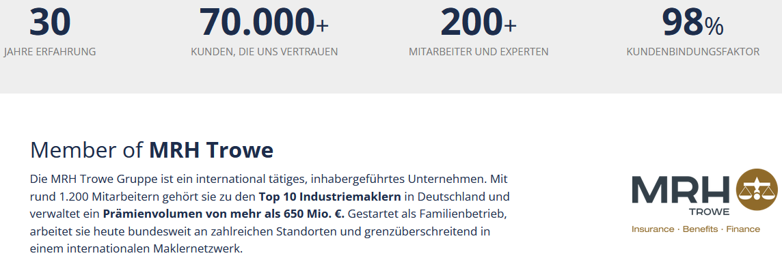
DATEN UND FAKTEN

Slide 8


Was uns auszeichnet

Slide 9

unsere Partnerschaft mit MRH Trowe
Die MRH Trowe Gruppe ist ein international tätiges, inhabergeführtes Unternehmen
Mit rund 1.100 Mitarbeitern gehört sie zu den Top 10 Industriemaklern in Deutschland und verwaltet ein Prämienvolumen von mehr als 650 Mio. €
Spezialwissen auf höchstem Niveau
  Eigene Fachabteilungen
  95 Underwriter (DVA) für industrielle Haftpflicht-, Sach- und Transportversicherung
  135 Betriebswirte, Ingenieure, Rechtsanwälte
Exklusive Deckungskonzepte und Wordings
Maklernetzwerk MRH Trowe Connect unterstützt durch geprüfte Partner weltweit

Slide 10









MRH Trowe Connect: Unterstützung durch geprüfte Partner weltweit
Zentrales Risikomanagement
Koordination von grenzüberschreitenden Versicherungslösungen
Compliance
Einhaltung von gesetzlichen Vorgaben
Langjährige Erfahrung
Profunde Kenntnis lokaler und internationaler Versicherungsmärkte
Lokaler Ansprechpartner
Persönliche Betreuung vor Ort durch MRH Trowe Netzwerkpartner
Qualitätsstandards
Konkrete Service Level Agreements für die lokalen Einheiten
Unterstützung im Schadenfall
Weltweite Begleitung und Abwicklung sowohl lokal als auch international
Partner
Enge Kooperation mit Schadensachverständigen, Schadensanierern und Rechtsanwälten
Umfassendes Berichtswesen
IT-basiertes globales Reporting via Extranet

Slide 11
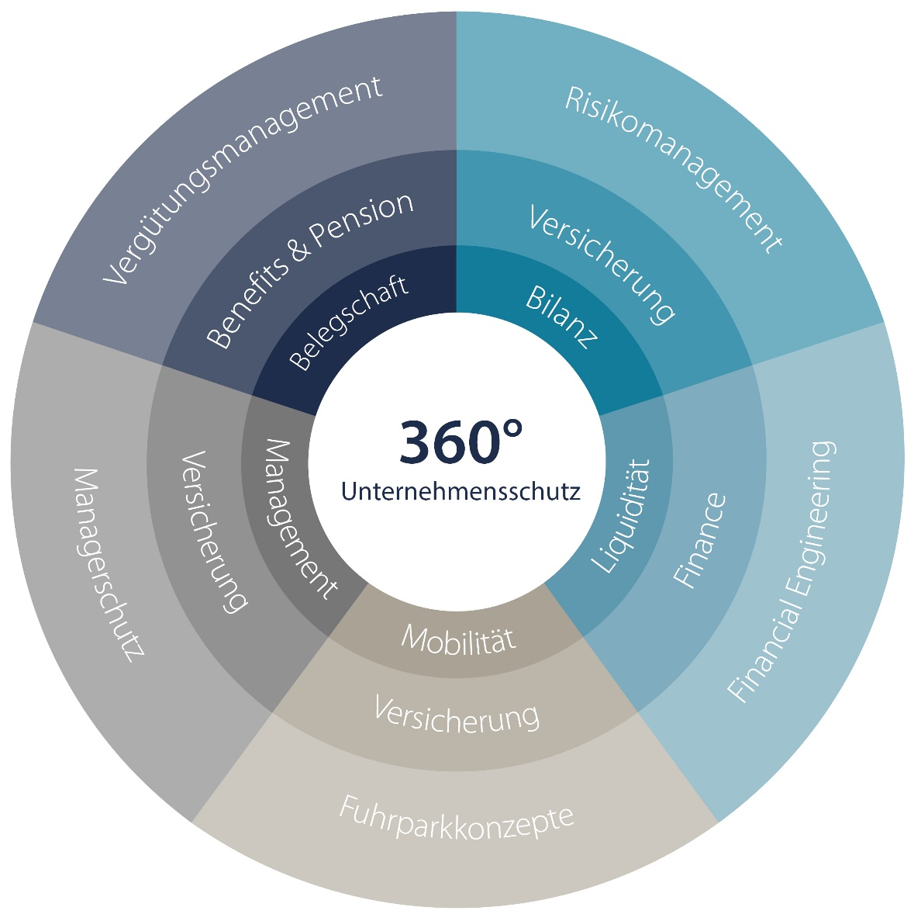
360° Betreuung: Risikomanagement, Versicherung, Vorsorge und Finanzen

Slide 12

WAS UNS AUSZEICHNET

Slide 13

DAS UNTERNEHMEN: ZAHLEN UND FAKTEN
Erfahrung und Kompetenz seit mehr als 30 Jahren
Einer der größten anbieterunabhängigen Versicherungs- und Finanzmakler Deutschlands
Sitz der Hauptverwaltung in Hamburg
Über 40 Geschäftsstellen und Büros bundesweit
Mehr als 200 Mitarbeiter und Experten
Maßgeschneiderte Finanz- und Versicherungs-strategien für Privatkunden, Unternehmer und Unternehmen sowie deren Belegschaften
Über 70.000 Kunden die uns vertrauen
Wir sichern Sie
gemeinsam.
Seit 28 Jahren.

Slide 14
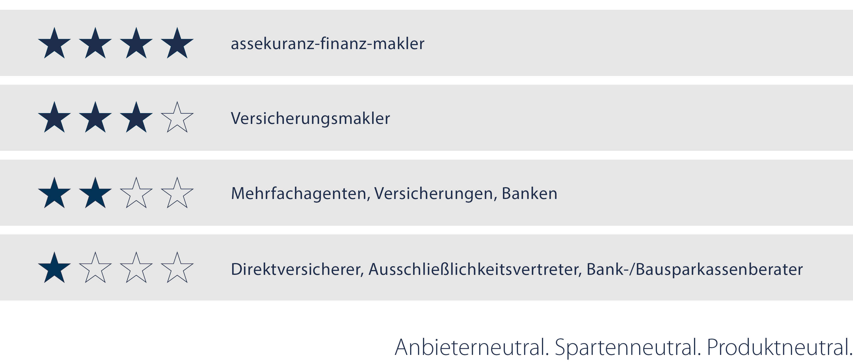
GANZHEITLICHE ENTSCHEIDUNGSGRUNDLAGEN

Slide 15
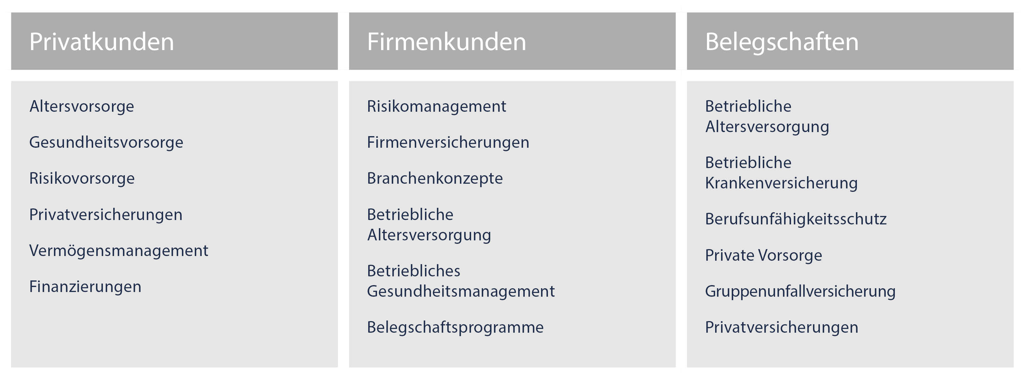
UNSERE ZIELGRUPPEN UND KOMPETENZEN

Slide 16
UNSERE KOMPETENZEN FÜR FIRMENKUNDEN UND BELEGSCHAFTEN
Firmenversicherungs- und Risikomanagement
Berufsgruppen-, Branchen- und Verbandslösungen
Haftungsrisiken für Unternehmensleiter
(D&O, Spezial-Strafrechtsschutz, Vertrauensschadenversicherung, Cyberrisiken)
Keyman-Absicherung
Belegschaftsprogramme | afm Affinity
  Betriebliche Altersversorgung (bAV)
  Betriebliche Einkommensvorsorge (bEV)
  Betriebliches Gesundheitsmanagement (bGM)
  Privates Versicherungs- und Vorsorgemanagement
Vermögensmanagement und Finanzierungen

Slide 17
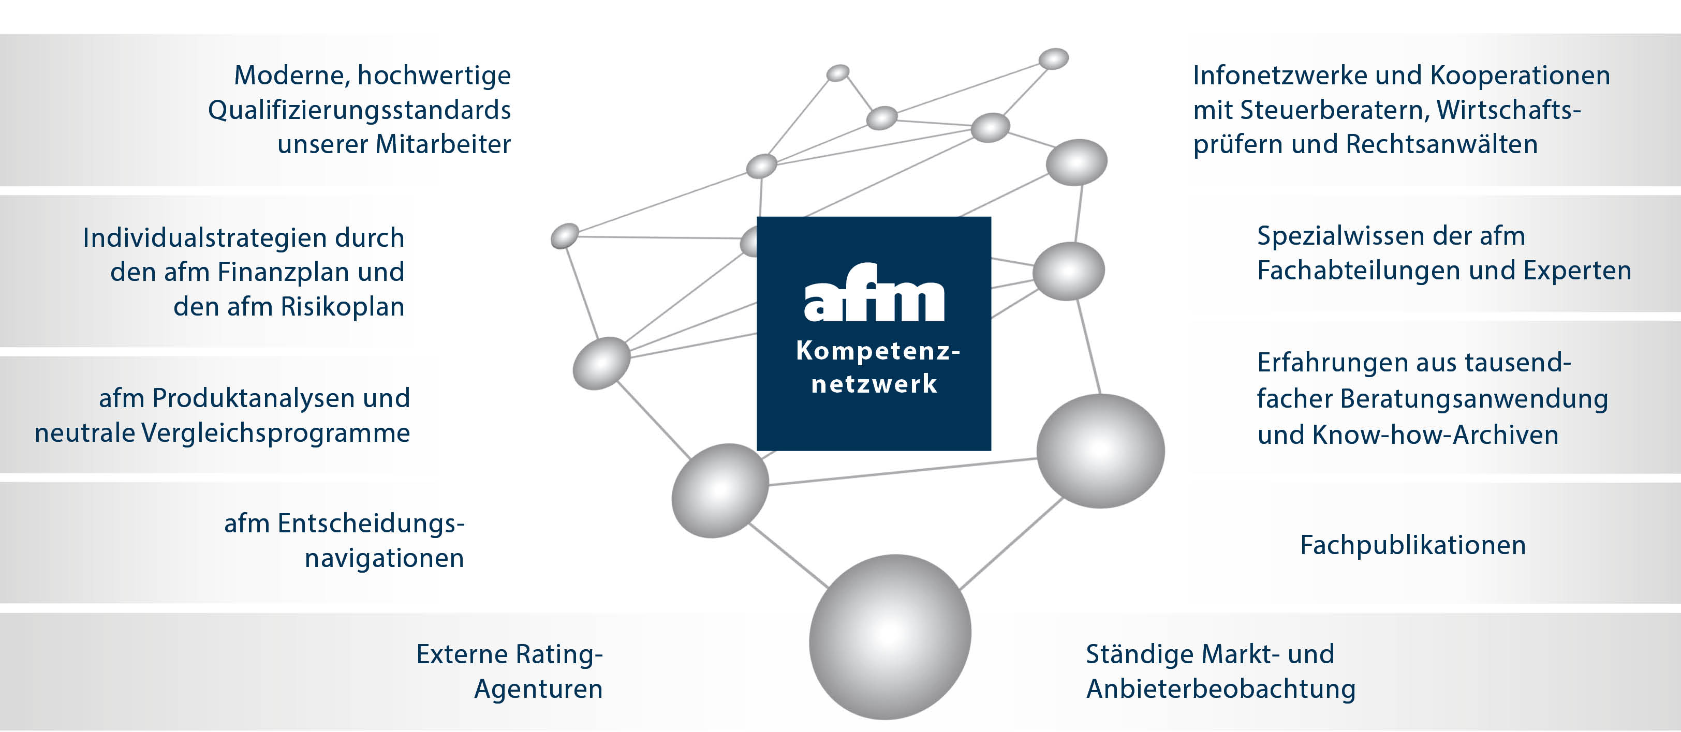
GEBÜNDELTE KOMPETENZ

Slide 18
WAS UNS AUSZEICHNET
Unabhängig: Wir verzichten auf Kapitalverflechtungen und Kapitalbeteiligungen an Versicherungsgesellschaften und Banken. So bewahren wir unsere Neutralität und Unabhängigkeit.
Kompetent: Dank unserer langjährigen praxisnahen Erfahrung aus der Vielzahl von Betreuungsmandaten in Industrie, Gewerbe, Logistik, Heil- und Dienstleistungswesen
sowie beratenden Berufen verfügen wir über eine hohe Branchen- und Risikoaffinität.
Verlässlich: Wir vertreten die Interessen unserer Kunden dauerhaft vom Vertragsabschluss über den Schaden-/Leistungsfall bis zur kontinuierlichen Prüfung und Anpassung des Versicherungsportfolios.
Persönlich: Die aktive persönliche Betreuung durch einen festen Ansprechpartner ist integraler Bestandteil unseres Full Service für Firmenkunden.
Exklusiv: Wir selektieren die besten Produkte des Marktes und bieten unseren Kunden exklusive Leistungsverbesserungen und Preisreduzierungen.
Digital: Wir arbeiten mit den modernsten Tools in der bAV-Beratung um den Mitarbeitern die Vorteile der bAV transparent und einfach darzustellen. Auch digitale Verwaltungsmöglichkeiten für die bAV-Verträge Ihrer Mitarbeiter stehen Ihnen mit uns zur Verfügung

Slide 19
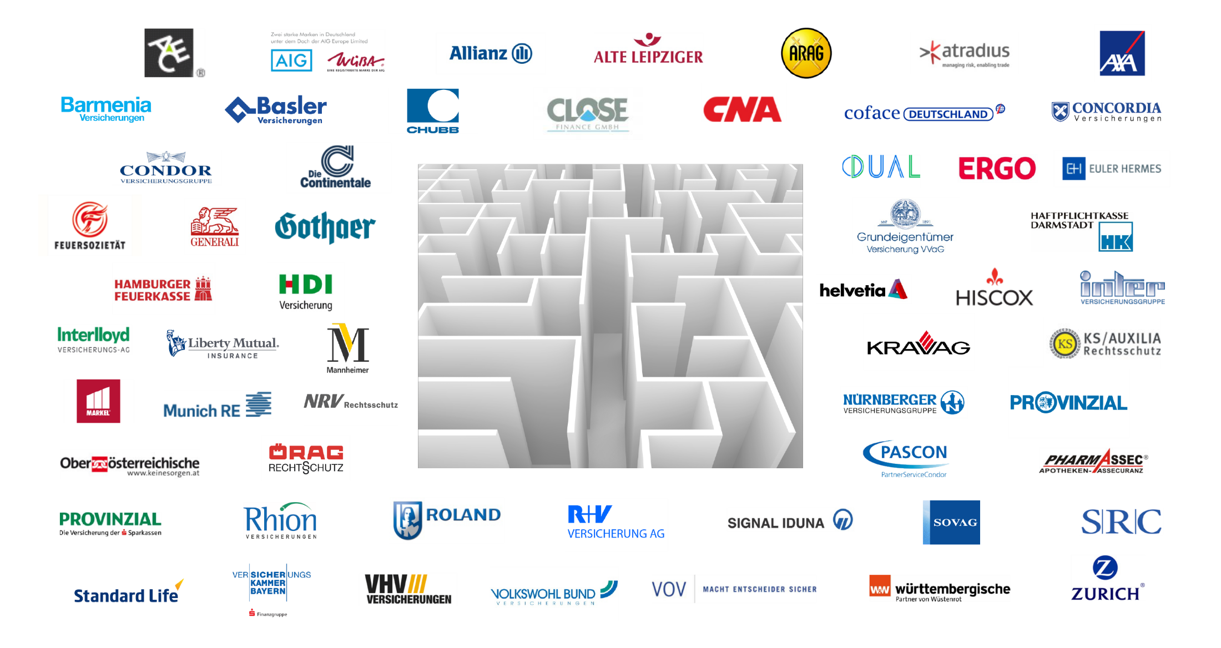
HERAUSFORDERUNGEN DES MARKTES
ANBIETERVIELFALT (AUSZUG)

Slide 20
PRODUKT- UND ANBIETERVIELFALT
Zusammenarbeit mit mehr als 200 Versicherern
Langjährige Kontakte zu Entscheidern der Versicherungswirtschaft
Neutraler Zugriff auf eines der größten Produktportfolios des Marktes
Produktauswahl auf der Grundlage von neutralen Vergleichsanalysen, umfassenden Detailanalysen und erfahrungsbasierten Recherchen
Exklusive, in Leistung und Preis veredelte Deckungskonzepte und Produkte
Innovative Zielgruppen- und Branchenlösungen in stimmigen Gesamtkonzepten mit markt-führenden Bedingungen maßgeschneidert für die spezifischen Risiken und Anforderungen

Slide 21
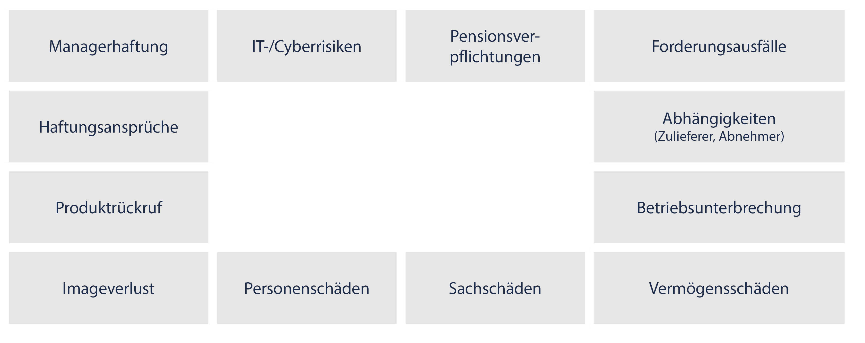
HERAUSFORDERUNG RISIKOMANAGEMENT

Slide 22
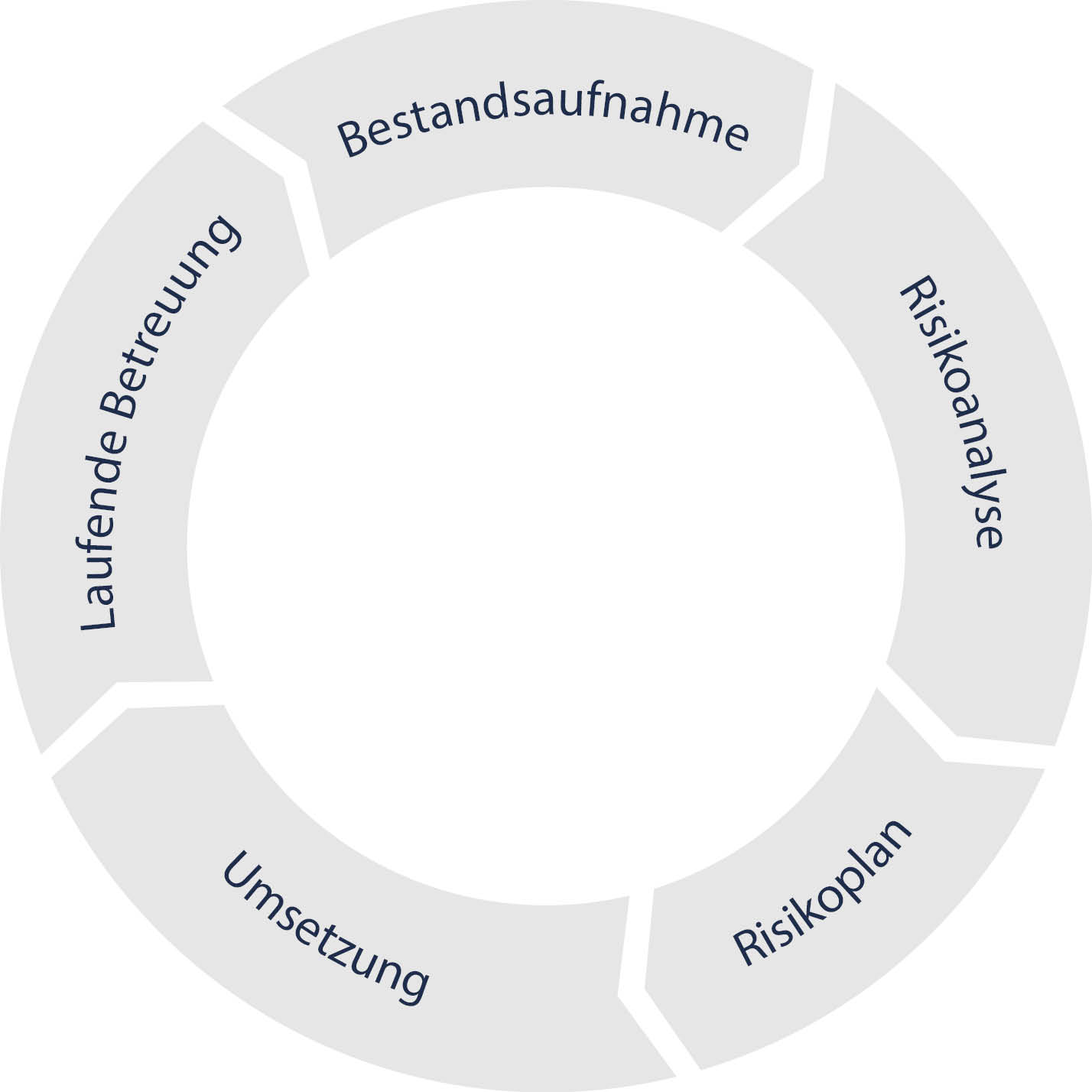
UNSERE ARBEITSWEISE FÜR MEHR SICHERHEIT

Slide 23
BESTANDSAUFNAHME UND RISIKOANALYSE
Individuelle Unternehmensbetrachtung und -analyse
Bestandsaufnahme der betrieblichen Risiken (Risikoerkennung)
Ermittlung des Versicherungsbedarfs
Prüfung bestehender Versicherungsverträge
Berücksichtigung der individuellen Risikoverhältnisse und der Risikomanagementanforderungen
Unabhängige Ausschreibung unter Berücksichtigung aller Marktteilnehmer im Sinne eines attraktiven Preis-Leistungs-Verhältnisses

Slide 24

Mit ganzheitlichen Versicherungs- und Vorsorgelösungen stärken Sie Ihre Attraktivität als Arbeitgeber

Slide 25

Betriebliche mitarbeiterversorgung
Mit ganzheitlichen Versicherungs- und Vorsorgelösungen
stärken Sie Ihre Attraktivität als Arbeitgeber

Slide 26
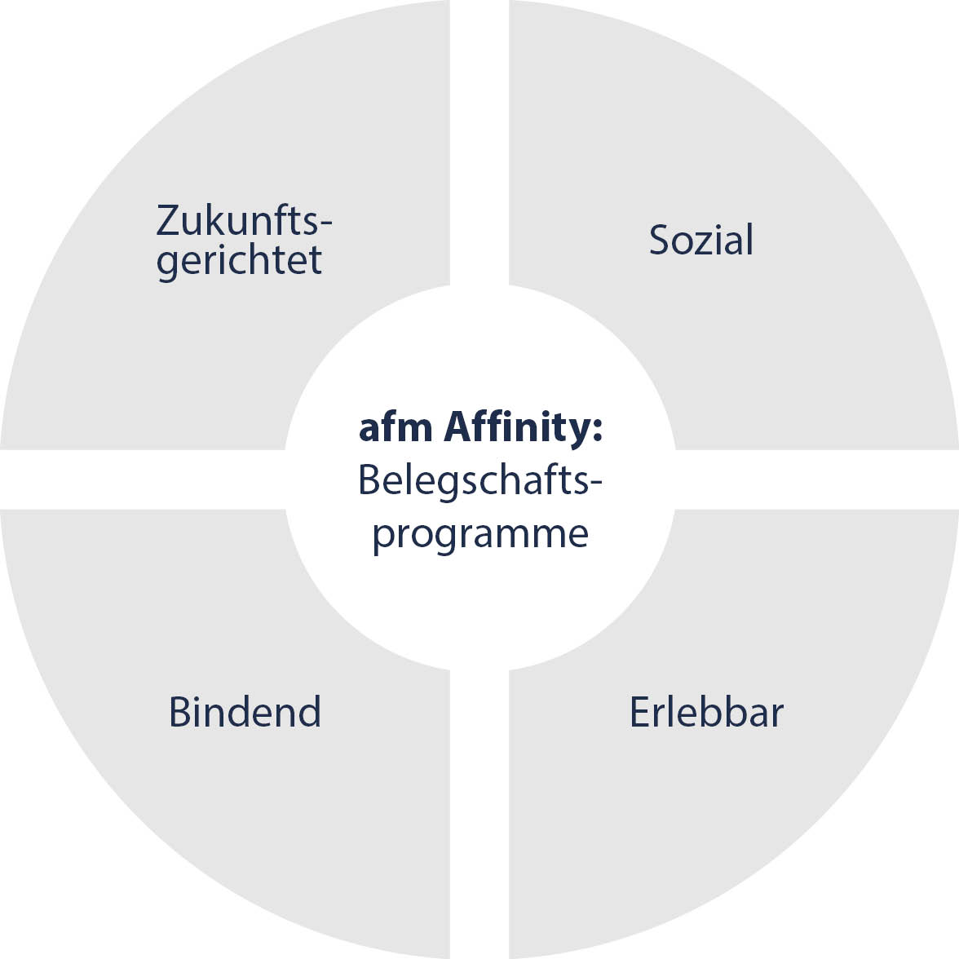

Mitarbeiterversorgung aus neuer Perspektive betrachten
Fachkräftemangel „War for talents“
Geburten- und Qualifikationsrückgang
Demografie der Belegschaft
Alterung der Gesellschaft
Mitarbeiterleistung honorieren
Wettbewerbsfaktor
Motivationssteigerung der Belegschaft
Unternehmensziele
Attraktivität am Arbeitsmarkt steigern
Imagegewinn
Soziale Verantwortung übernehmen
Nachhaltige Produktauswahl (afm-Nachhaltigkeitssiegel) | Digitale Prozesse

Slide 27
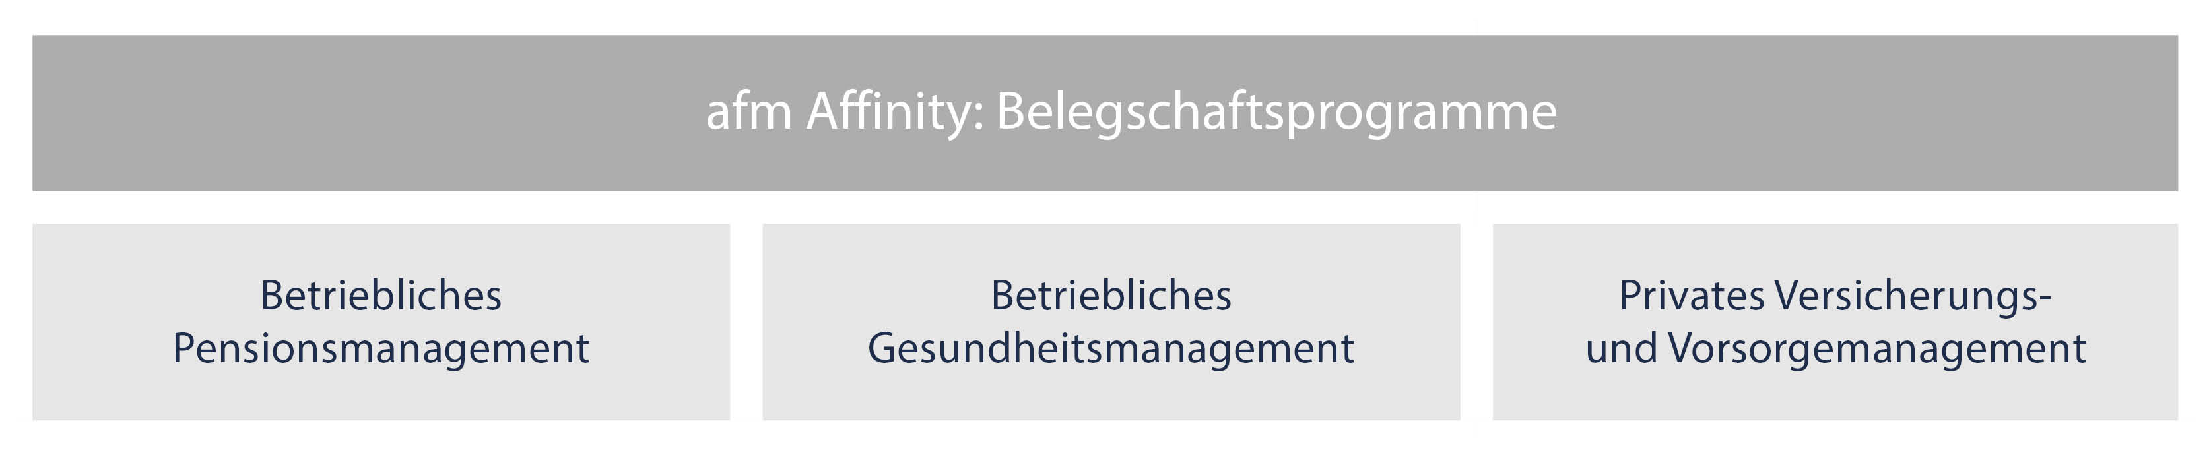
GANZHEITLICHE VERSICHERUNGS- UND VORSORGELÖSUNGEN
Attraktive Produktlösungen durch Sonderkonditionen und Gruppenverträge!

Slide 28
BELEGSCHAFTSPROGRAMME: UNSERE LEISTUNGSMERKMALE I
Beratungskompetenz vor Ort und durch unsere Experten-Teams im BackOffice
Transparente und ganzheitliche Beratung
Unabhängigkeit bei Interessenvertretung und Marktvergleiche der Anbieter/Versorgungsträger
Gestaltung attraktiver Rahmenverträge zur Altersvorsorge
Gestaltung attraktiver Rahmenverträge für Einkommensvorsorge
Dokumentation und rechtssichere Ausgestaltung der Rahmenbedingungen

Slide 29
BELEGSCHAFTSPROGRAMME: UNSERE LEISTUNGSMERKMALE II
Effizienzsteigerung durch leistungsstarke Produktlösungen und umfangreiche Darstellung der Lösungen
Ganzheitliche Implementierung unter Beachtung der bestehenden Rahmen und gesetzlicher Vorgaben
Intensive Beratungsleistung auf zwei Ebenen (AG und AN) durch ein passgenaues Kommunikationskonzept
Interessenvertreter als Sachwalter des Unternehmens und der Mitarbeiter – auch für bereits bestehende Versorgungen (Maklermandatierung)
Digitalisierung und auf Wunsch auch Auslagerung aller bAV-relevanten Geschäftsprozesse
Digitale ortsunabhängige Kommunikationsstrategie – effizient und auf höchstem Niveau dank modernster Beratungssoftware
Wir suchen Versicherer für Sie, die durch Performance und nachhaltige Investments überzeugen!

Slide 30
NACHHALTIGKEIT
Die ökonomische Komponente
Unsere Bewertungskriterien:
Wie hoch ist der Anteil nachhaltiger Zielinvestments an Ihren gesamten Kaptalanlage?
Wie hoch war der Anteil nachhaltiger KA an Ihren Neuanlagen in den Jahren 17 / 18 und 19?
Wie bewerten Sie systematisch und konkret deren isoliert betrachtete Rendite?
Welche Zielsetzung (Volumen, Strategie) verfolgen Sie bezüglich nachhaltiger KA insgesamt in der Zukunft?
Beschreiben Sie, sofern vorhanden, Ihre allgemeine ESG Strategie in den Grundzügen und in folgenden Teilaspekten:
  Auswahl von (externen) Fondsmanagern und Vermögensverwaltern
  Ausschlusskriterien bestimmter Kriterien innerhalb der Anlagen
  Nachhaltigkeitsprüfung im Investitionsprozess und fortlaufende Überwachung
  Kooperationspartner im Investitionsprozess
  Strategie zur gezielten Investition in Nachhaltigkeitsprojekte
  Bewertung von Performance und Risiko

Slide 31
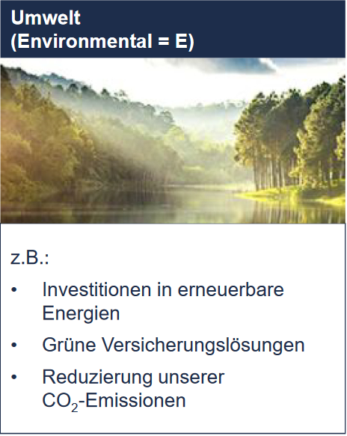


NACHHALTIGKEIT
Die ökonomische Komponente
Nachhaltige Entwicklung bedeutet langfristige ökonomische Wertschöpfung, verbunden mit einem vorausschauenden Konzept für Selbstverpflichtung, soziale Verantwortung und gute Unternehmensführung

Slide 32

NACHHALTIGKEIT BEISPIEL :
Auszug der ESG-Strategie
    Vorgabe an Fondsmanager und VV
      eigene ESG - Policy oder PRI Unterzeichner sowie ausreichend Kapazität zur Umsetzung der ESG - Themen
      über Ausschlusskriterien informiert und regelmäßige Prüfung
      regelmäßige ESG-relevante Review-Meetings
Selbstverpflichtung Investitionsausschluss
Biologischer und chem. Waffen, Antipersonenminen, Streubomben, Atomwaffen
Unternehmen, die mehr als 30 % ihres Umsatzes aus Kohlebergbau generieren bzw. in der Energieerzeugung 30 % Kohlestromanteil überschreiten
Keine Investition in Keine Nahrungsmittelspekulationen
Keine Investition in Rohstoffe, Rohstoff-index-Fonds oder in Rohstoff-Derivate
Erfassung der ESG-Performance der Kapitalanlagen
ESG-Scoring: Nachhaltigkeits-Bewertung der Wertpapier-Klassen
37 Themenfelder aus den Bereichen Umwelt, Soziales und Unternehmensführung werden abgedeckt
Alternative Anlagen und Immobilien werden einem internen Prüfprozess unterzogen
Entwicklung dieser Richtlinien im Dialog mit renommierten NGOs
* Principles for Responsible Investment

Slide 33
BELEGSCHAFTSPROGRAMME: UNSERE LEISTUNGSMERKMALE III
Kompetenz (Expertenteam)
Unabhängigkeit (Marktvergleiche)
Strategieberatung (Dokumentation)
Umfangreiche Versicherungs- und Vorsorgekonzepte mit höchsten Bedingungsstandards zu Top-Konditionen
Gestaltung von Rahmenverträgen mit stark vereinfachten Zugangswegen
Risikominimierung und Effizienzsteigerung durch leistungsstarke Produktlösungen
Ganzheitliche Implementierung unter Beachtung bestehender Rahmenbedingungen und tarifvertraglicher Vorgaben
Intensive Betreuung und Beratung auf zwei Ebenen (Arbeitgeber und Arbeitnehmer)
Interessenvertretung des Unternehmens und der Mitarbeiter auch für bestehende Versicherungs- und Vorsorgeprodukte (Maklerauftrag)

Slide 34
IHRE Entscheidungen: machen Sie die nächsten Schritte in Sachen bAV
Setzen Sie einen Termin für eine Mitarbeiterinformationsveranstaltung.
Mehrwert: Wir machen Ihren Mitarbeitern die bAV verständlich und
stellen Ihre attraktive bAV-Lösung vor.
  Planen Sie unsere individuellen Einzelgespräche mit Ihren Mitarbeitern.
  (persönlich, telefonisch oder digital)
  Mehrwert: Informationen an Ihre Mitarbeiter werden richtig dokumentiert und Ihre Arbeitnehmer werden durch Ihre bAV-Lösung gut versorgt.
Um Ihre Belegschaft für die bAV zu gewinnen, sorgen wir dafür, dass Ihre bAV-Lösung als die Richtige erkannt und verstanden wird.

Slide 35
ANFORDERUNGSPROFIL AN DEN VERSORGUNGSTRÄGER
Erstklassige Bilanzkennziffern und Performance
Anlageerfolg (nachhaltig überdurchschnittliche Überschussbeteiligung)
Option Fondsanlage | Wertsicherungsgarantie | index- oder kapitalmarktorientierte Varianten
Kostenreduzierung durch Gruppenkonditionen
Beitragsorientierte Leistungszusagen
Todesfallkapital in der Anwartschaft
Restkapitalabfindung bei Tod in der Leistungsphase
Zuzahlungs- und Aussetzungsoptionen | erweiterte Kapitaloptionen
Portabilitätsabwicklung | Anwartschaftsverwaltung
Dynamische Renten
Einkommensvorsorge mit Top-Bedingungen und vereinfachten Zugangsvoraussetzungen
Nachhaltigkeitsstrategie

Slide 36
DIE NÄCHSTEN SCHRITTE:
PROJEKTGESTALTUNG UND UMSETZUNGSSTRATEGIE
Detailbesprechung und Erläuterung der Gestaltungsoptionen sowie steuerlicher und rechtlicher Hintergründe
Festlegung eines Budgets (AG-Zuschussmodell) für die einzuführende Mitarbeiter- und Führungskräfteversorgung
Ausgestaltung der Versorgungsordnung
Entscheidungsfindung ausgewählter Versorgungsträger nach definiertem Anforderungsprofil
und Marktausschreibung
Festlegung der Versorgungsordnung und des Dienstleistungsumfangs
Einrichtung und Start der festgelegten Mitarbeiterkommunikationsstrategie, die spezifische Mitarbeitergruppen berücksichtigt (Timing und Rollout)
Abstimmung mit HR (Personalabteilung) zur Administration und der digitalen Prozesse
Laufende Begleitung der Prozesse und der Kommunikation für das Unternehmen und die Mitarbeiter

Slide 37

GANZHEITLICHE KOMMUNIKATION

Slide 38
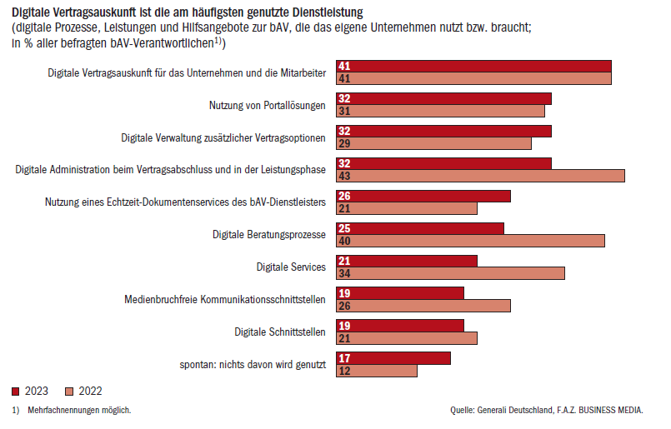
bAV Mittelstandsstudie 2023

Slide 39
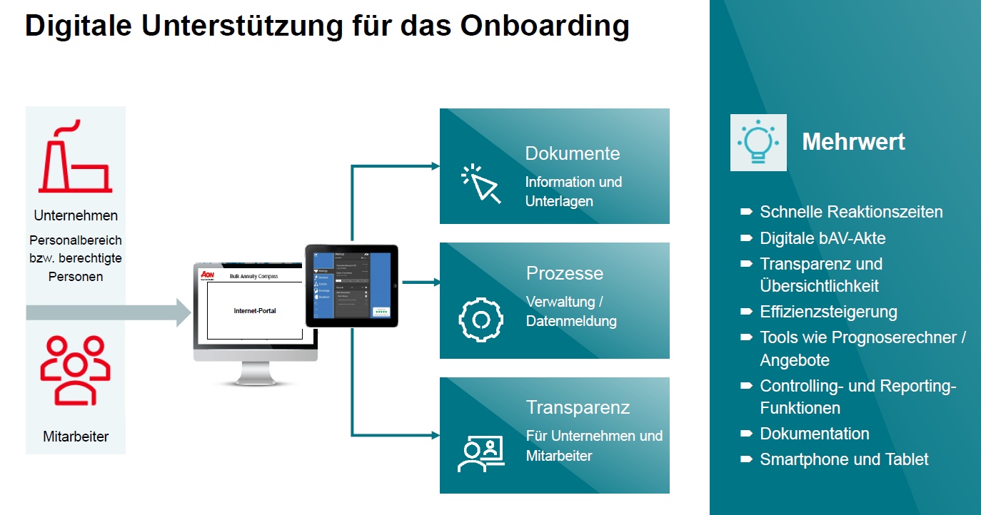
Digitale Unterstützung schafft Mehrwerte für Alle

Slide 40
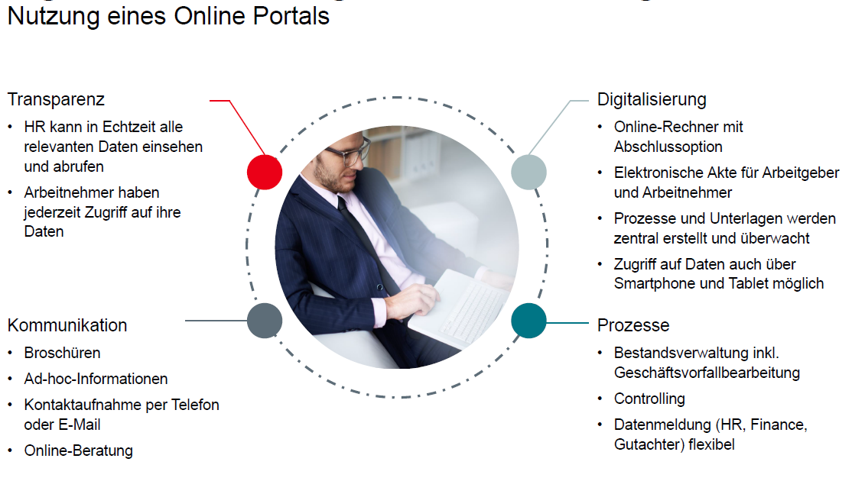
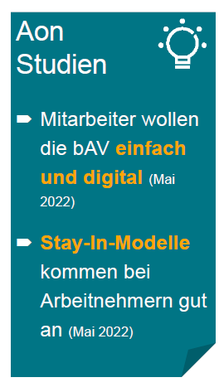
Digitale Unterstützung in der bAV

Slide 41
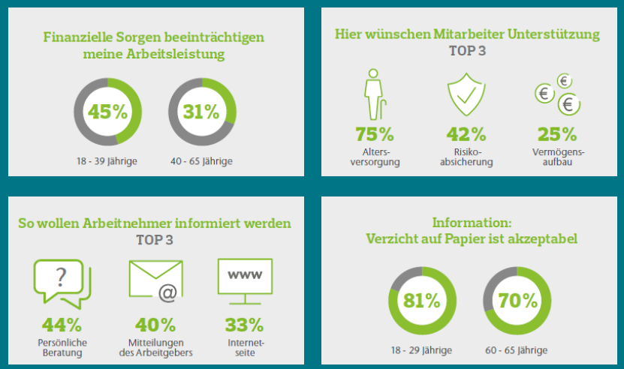
Wellbeing Studie AON mit Statista 2022
Beratung ist gewünscht | Medienvielfalt wird erwartet

Slide 42
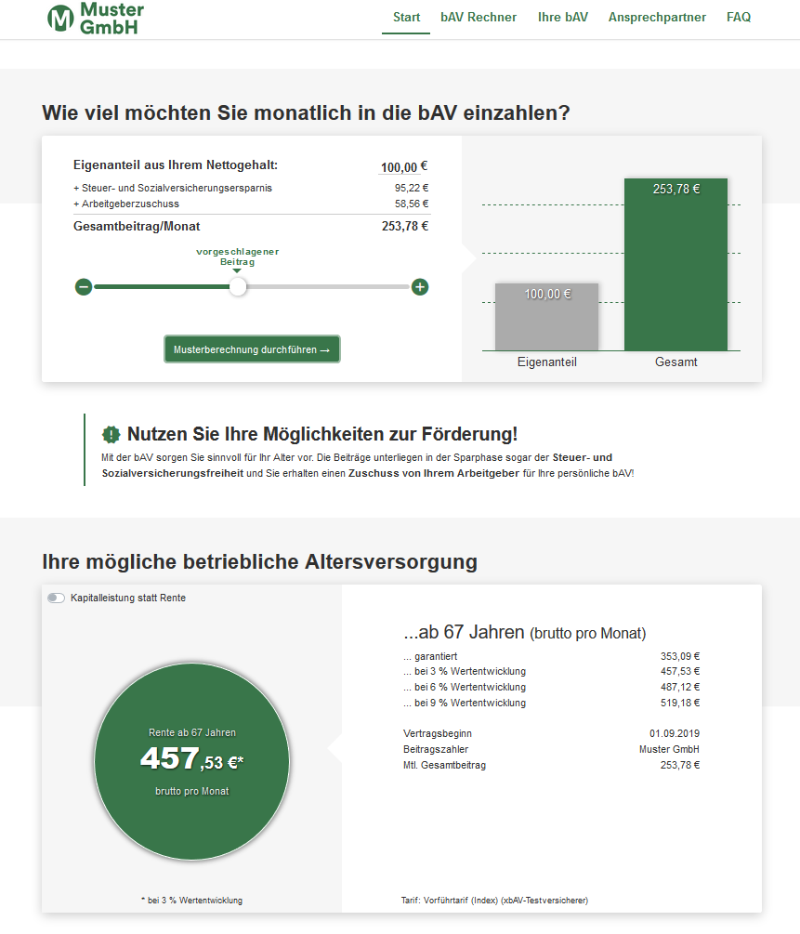
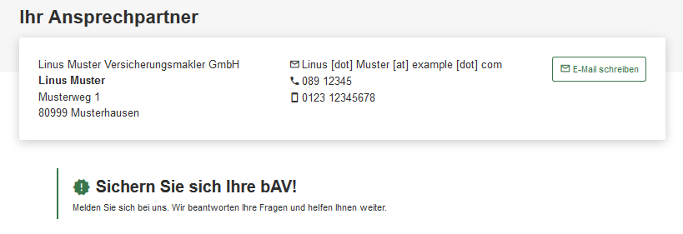


Das Arbeitnehmer-Portal | Informieren und Berechnen
Firmenindividuell anpassbar
https://bavinfo.net/Muster_GmbH
https://bavinfo.net/afmassekuranz-finanz-maklerGmbH

Slide 43
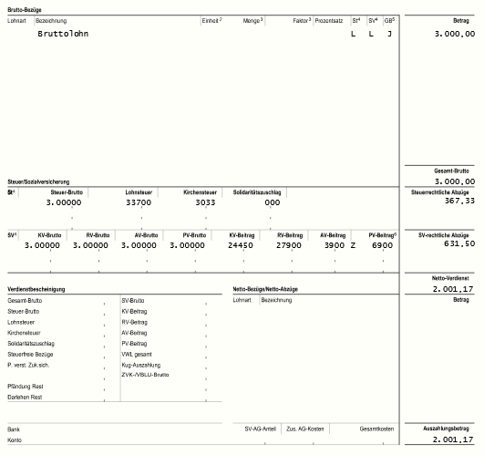
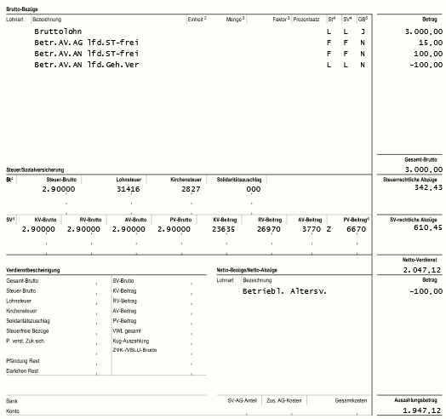
bAV: Vorher – Nachher
Bisher ohne bAV
Neu mit bAV
Bruttoeinkommen 3.000 €; StKl I; Kirchensteuerpflicht: ja; GKV-Zusatzbeitrag 1,7 %; Bundesland Hamburg

Slide 44
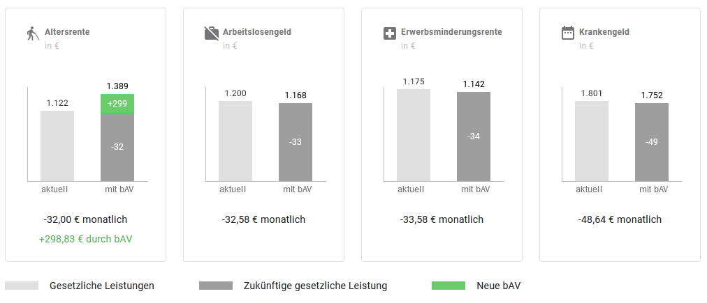
High Level Beratung | Berücksichtigung aller Effekte

Slide 45

Arbeitgebermotive für die bAV

Slide 46
ARBEITSRECHTSRELEVANTE bAV-GESCHÄFTSPROZESSE
Mitarbeiter verlässt Unternehmen mit bestehender AV/geplanter Leistungsfall | Dokumentation Information Leistungsregulierung | Austrittsprotokoll Abfindungsvereinbarung Versorgungsordnung
Mitarbeiter verlässt Unternehmen mit bestehender bAV/vorzeitiger Leistungsfall | Dokumentation Information Leistungsregulierung
Mitarbeiter verlässt Unternehmen mit bestehender bAV/ohne Leistungsfall | Dokumentation Haftungsbefreiung Begleitung Arbeitsplatzattraktivität
Neuer Mitarbeiter mit bestehender oder ohne bAV | Überprüfung Risikovermeidung Dokumentation Arbeitsplatzattraktivität | Portabilitätscheck/MA Umwandlungsvereinba-rung/Protokoll Versorgungsordnung
Beschäftigungsverlauf
Handlungsmaßnahmen

Slide 47

BETRIEBLICHE ALTERSVERSORGUNG (bAV)
Langfristig planbare, leistungsstarke Vorsorgestrategien –
optimal auf Ihr Unternehmen zugeschnitten

Slide 48

BETRIEBLICHE ALTERSVERSORGUNG (bAV)
Langfristig planbare, leistungsstarke
Vorsorgestrategien – optimal auf Ihr
Unternehmen zugeschnitten

Slide 49



ARBEITGEBERMOTIVE FÜR DIE bAV
Verwaltungskosten | Haftungsrisiken | Arbeitsplatzattraktivität | Kosten senken
§
Verwaltungskosten vermeiden und den Aufwand delegieren
Haftungsrisiken vermeiden (Rechtssicherheit)
Arbeitsplatzattraktivität steigern
Kosten senken und Liquidität verbessern

Slide 50
ARBEITGEBERMOTIVE FÜR DIE bAV
Verwaltungskosten
Verwaltungskosten vermeiden und den Aufwand delegieren
Maklerauftrag Servicenetzwerk Outsourcing aller bAV-relevanten Geschäftsprozesse Aufzeichnungs- und Mitteilungspflichten organisieren Datengleichheit in Antrag, Entgeltumwandlung und Police sicherstellen Simulationen für korrekte Gehaltsabrechnungen
Haftungsrisiken
§
Arbeitsplatzattraktivität
Kosten senken

Slide 51
ARBEITGEBERMOTIVE FÜR DIE bAV
Verwaltungskosten
Haftungsrisiken vermeiden (Rechtssicherheit)
Portabilitätsservice nach Mindestleistungsanforderung keine Auffüllrisiken durch versicherungsvertragliches Verfahren (BoLZ), „harte“ Bruttobeitragsgarantien (BZM) und finanzstarke Anbieter Rentenanpassungsrisiko finanzieren durch Überschussverwendung, garantierte Rentensteigerung oder BZM Beratungsdokumentation gegenüber den Mitarbeitern (z. B. Austritt) nebst Versorgungsordnung („Haftungssicherheit für den AG“) Kapitalanlagerisiko Umsetzung der geltenden Entgeltumwandlungsvereinbarung gewährleisten Umsetzung des Betriebsrentenstärkungsgesetzes
Haftungsrisiken
§
Arbeitsplatzattraktivität
Kosten senken

Slide 52
VORTEILE einer VERSORGUNGSORDNUNG
Höhere Rechtssicherheit für den Arbeitgeber |  | Verbesserte Transparenz und Verständlichkeit
 | Einheitliche Regelung Einhaltung Gleichbehandlungsgrundsatz Klare Regelung bei entgeltfreien Zeiten etc. |  | Strukturierter Rahmen Bessere Kommunikation zum AN Professionelle Außendarstellung
Standardisierung der bAV |  | Vereinfachung der Administration
 | Gesamtlösung, die Unternehmensziel folgt Vereinfachung der Systeme Leichtere Steuerung/Pflege |  | Weniger Ausnahmen und Sonderfälle Nur ein Kooperationspartner Vereinfachung: Inkasso, Korrespondenz etc.
Bessere Basis für Neuordnungen |  | Optimierung der Konditionen
 | Einheitliche Ablösung wohl grundsätzlich möglich |  | Leistungsvorteile für Belegschaft Ggf. vereinfachte Gesundheitsprüfung

Slide 53
ARBEITGEBERMOTIVE FÜR DIE bAV
Verwaltungskosten
Arbeitsplatzattraktivität steigern
Mitarbeiterbindungsinstrument generell und Attraktivität des Angebotes speziell Innovative und zeitgemäße Belegschaftskonzepte Vereinfachter Zugang zur Einkommensvorsorge für Ihre Mitarbeiter Auch bKV-Lösungen implementierbar
Haftungsrisiken
§
Arbeitsplatzattraktivität
Kosten senken

Slide 54
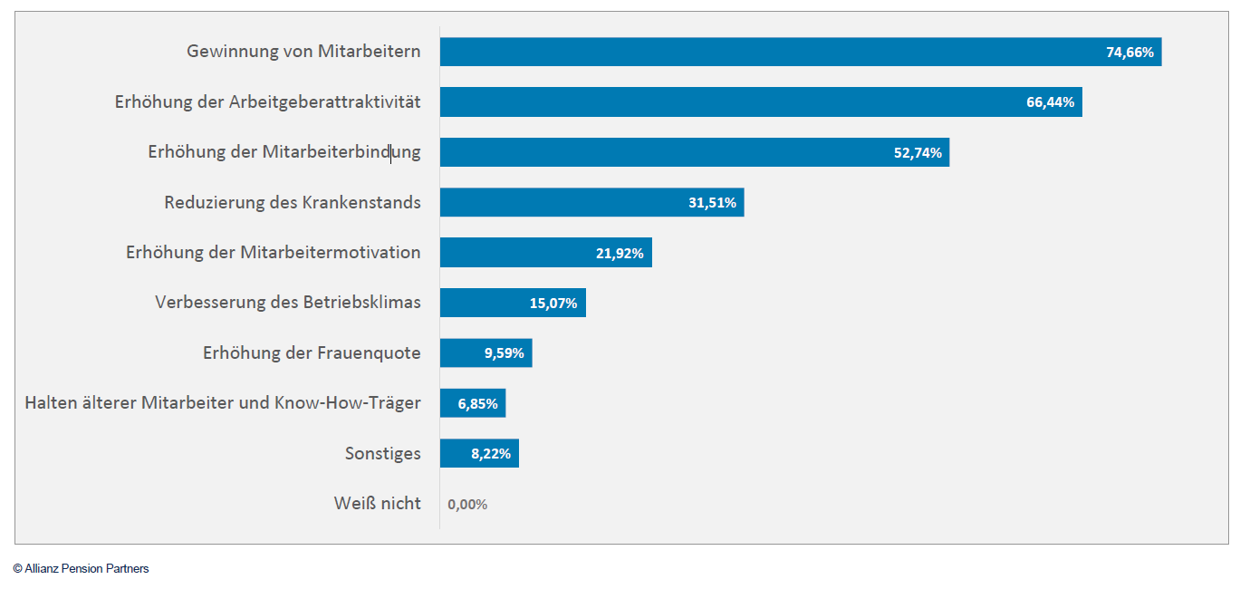
ARBEITGEBERMOTIVE FÜR DIE bAV

Slide 55
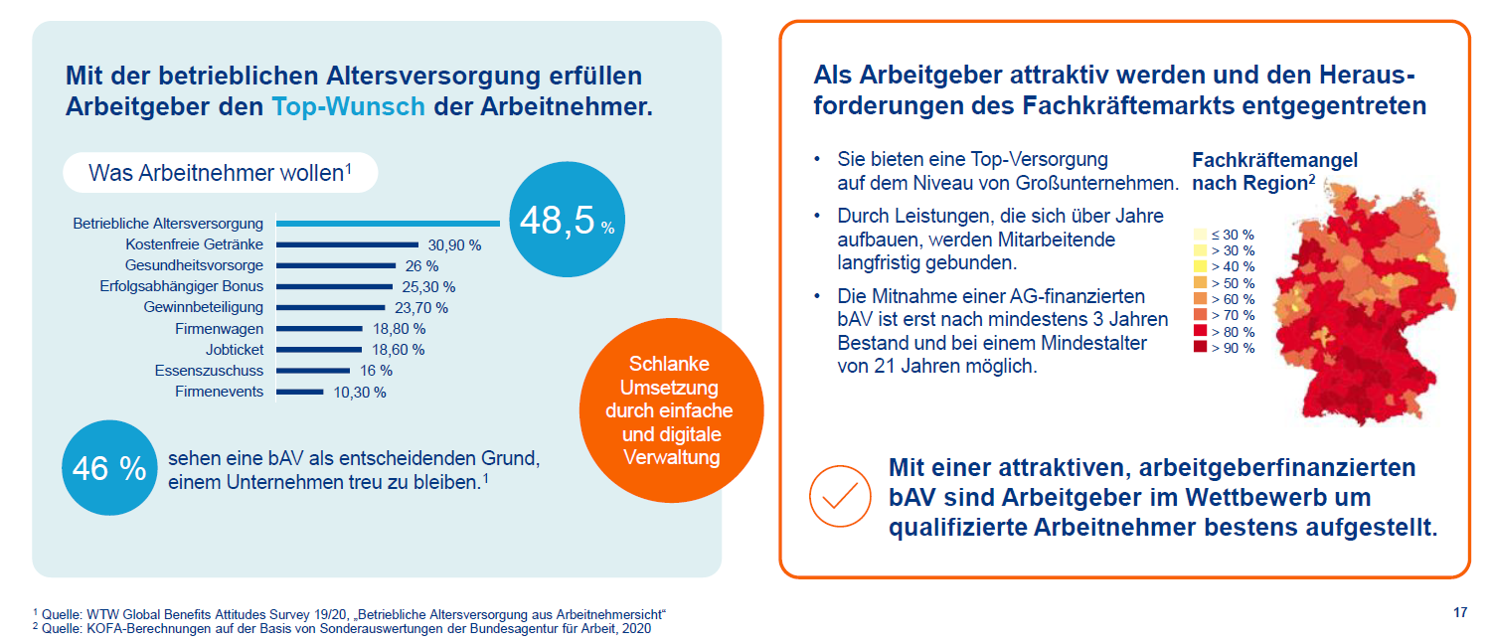
bAV bietet starke Vorteile für den Arbeitgeber

Slide 56
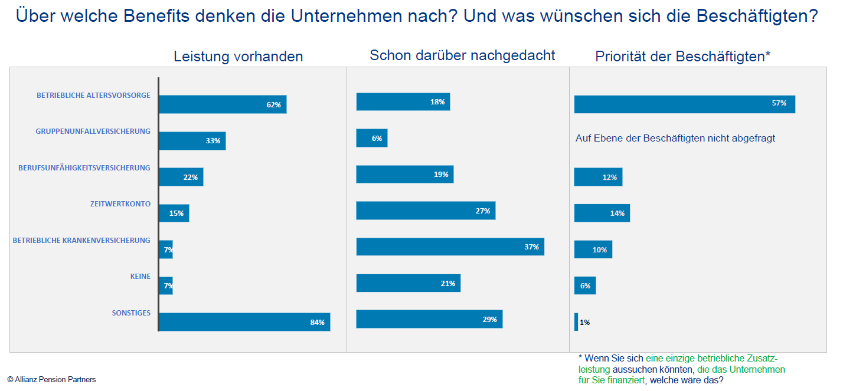
bAV bietet starke Vorteile für den Arbeitgeber

Slide 57
ARBEITGEBERMOTIVE FÜR DIE bAV
Verwaltungskosten
Kosten senken und Liquidität verbessern
Effiziente Zuschussmodelle Verwaltungskosten vermeiden durch einheitliche Abwicklung und Digitalisierung sowie Auslagerung von bAV-Prozessen Spendit Auch bKV-Lösungen implementierbar Staatliche Förderungen optimal nutzen (z.B.§100 EStG)
Haftungsrisiken
§
Arbeitsplatzattraktivität
Kosten senken

Slide 58
STAATLICHE FÖRDERUNG
DER BETRIEBLICHEN ALTERSVERSORGUNG
Rechtsanspruch auf
Entgeltumwandlung
15 % Arbeitgeberzuschuss auf
Entgeltumwandlung*
Förderung
steuerfrei
bis 676 € im Monat**
sozialabgabenfrei
bis 338 € im Monat**
* Soweit der Arbeitgeber Sozialversicherungsbeiträge spart. Tarifvertragliche Abweichungen möglich.
** 8 % der Beitragsbemessungsgrenze (BBG) sind steuerfrei (in 2026: 8.112 € p. a.), aber nur 4 % der BBG sind sozialversicherungsfrei (in 2026: 4.056 € p. a.) Erst die späteren Leistungen sind steuerpflichtig und beitragspflichtig in der gesetzlichen Kranken- und Pflegeversicherung (abzgl. Freibetrag für die gesetzliche Krankenversicherung)

Slide 59
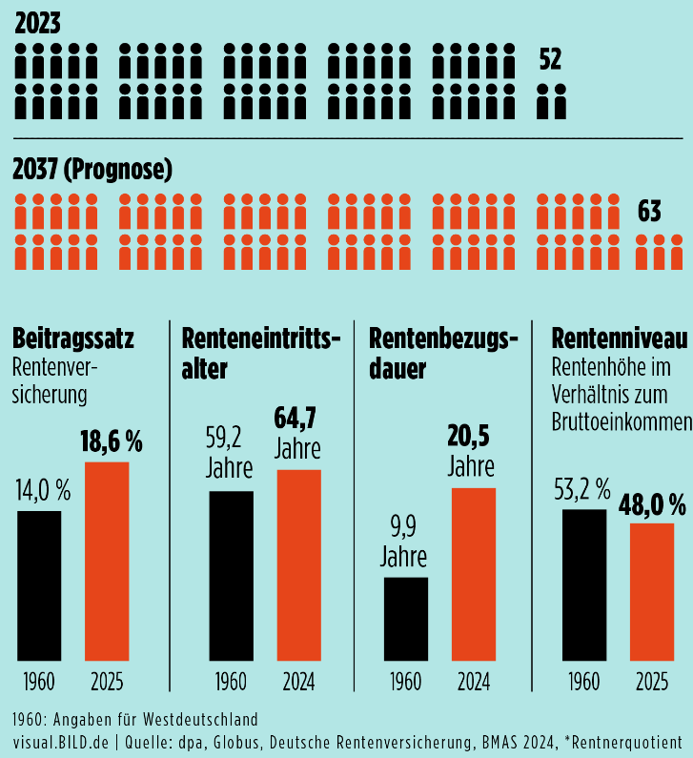
DIE SITUATION DER GESETZLICHEN RENTENVERSICHERUNG
Das Problem: Das Verhältnis zwischen Leistungsempfängern und Beitragszahlern.
Die gesetzliche Rente wird zukünftig nur
noch für die Grundversorgung ausreichen!
sinkende Geburtenraten
steigende Lebenserwartungen
längere Ausbildungszeiten
viele weitere Faktoren
*Rentner je 100 Beitragszahler | Rentnerquotient

Slide 60
DIE SITUATION DER GESETZLICHEN RENTENVERSICHERUNG
EIGENVORSORGE IST NOTWENDIG
Unterstützen Sie Ihre Mitarbeiter mit einer attraktiven bAV!
Gesetzliche Rente zum Rentenbeginnalter
Altersrente vor Steuern und Abzug der KV- und PV-Beiträge. Max. 45 Beitragsjahre (bei Rente mit 67 Jahren) bzw. 44/42 Jahre (bei Rente mit 65/63 Jahren) | Quelle: DRV

Slide 61
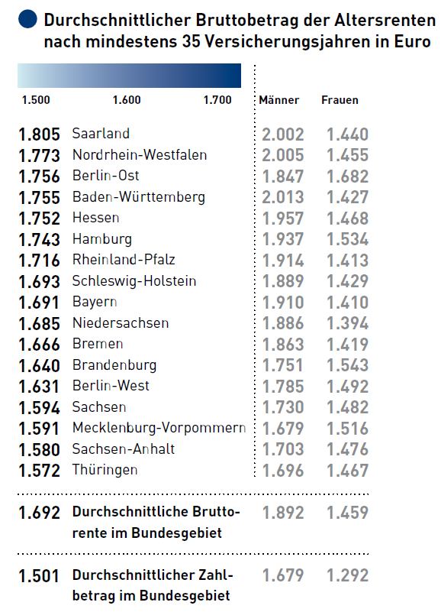
DIE SITUATION DER GESETZLICHEN RENTENVERSICHERUNG
EIGENVORSORGE IST NOTWENDIG
Unterstützen Sie Ihre Mitarbeiter mit einer attraktiven bAV!
Quelle: Deutscher Rentenatlas 11.2025

Slide 62

Zahlen zur deutschen Rentenversicherung

Slide 63

BETRIEBLICHE ALTERSVERSORGUNG
ARBEITGEBER SIND VERPFLICHTET ZU PROFITIEREN
§
+
Das Muss
  Arbeitnehmer haben im Rahmen der bAV einen
  gesetzlichen Anspruch auf Entgeltumwandlung.
  Arbeitgeber sind verpflichtet, ersparte Sozialversicherungs-beiträge als Zuschuss zur
  Entgeltumwandlung weiterzugeben.
      Für bestehende Entgeltumwandlungen ab 01.01.2022
      Für Neuzusagen seit 01.01.2019 gem. § 1a Absatz 1a BetrAVG
Ihr Plus
Die gesetzlichen Rahmenbedingungen bieten
einen Baukasten an verschiedenen Fördermöglichkeiten.
Eine gute bAV-Lösung sichert Arbeitgebern
und Arbeitnehmern Vorteile durch staatliche Förderung.
Verstehen Sie die bAV als Mehrwert und reduzieren Sie ganz nebenbei die Risiken für sich als Arbeitgeber.

Slide 64
MITARBEITERBINDUNG:
DIE bAV IST ARBEITNEHMERS LIEBLING
  Aufgrund des demografischen Wandels herrscht besonders im Mittelstand ein wachsender Fach- und Führungskräftemangel.
  Qualifizierte Arbeitskräfte entscheiden sich immer öfter für gut bezahlte Stellen mit einer soliden betrieblichen Altersversorgung.
  Die verschiedenen Fördermöglichkeiten stellen Arbeitgebern in KMU einen Baukasten zur Verfügung, der sich für alle Arbeitnehmer eignet:
      Besserverdiener (Gehalt oberhalb der BBG d. gesetzl. RV)
      Normalverdiener (Gehalt bis zur BBG d. gesetzl. RV)
      Niedrigverdiener/Teilzeitkräfte
Mit einem einfachen Zugang zur bAV leisten Sie mit geringem Aufwand einen wertvollen Beitrag zur Mitarbeiterfindung und -bindung.

Slide 65

bAV – INSTRUMENT IM PERSONALMANAGEMENT

Slide 66
bAV: AUSZUG EINIGER KONZEPTE UND DEREN WIRKUNG
Optierung der vermögenswirksamen Leistungen | Aufwandsneutrale Erhöhung des Anlagebetrages für die Mitarbeiter
Opting-out/Mischfinanzierung | Wirkungsverbesserung Erhöhung der Teilnahmequote im Unternehmen
Gehaltserhöhungsoptierung | Dauerhafte Sozialversicherungs- und Lohnnebenkostenersparnisse Mitarbeiterbindungsinstrument mit Erdienungsfristen
Anbieter-/Durchführungswechsel | Reduzierung von Verwaltungsaufwendungen Kollektive Leistungserhöhung Enthaftung
Kollektivvertragsgestaltung/Deckungskapitalübertragung | Leistungsverbesserungen Erhöhung der Teilnahmequote im Unternehmen Reduzierung des Verwaltungsaufwands Haftungsbefreiung
Betrieblicher Berufsunfähigkeitsschutz | Nettobeitragsvorteile Vereinfachte Risikoprüfung

Slide 67
bAV: AUSZUG EINIGER KONZEPTE UND DEREN WIRKUNG
Gesonderter Durchführungsweg für Führungs- und Fachkräfte | Arbeitsrechtlich gesicherte Abgrenzung Fachkräftebindung Erhöhung des Dotierungsrahmens
Überstundenmodell | Lohnnebenkostensenkung Mitarbeiterbindungsinstrument
Vorruhestandskonzepte | Arbeitszeitkontenmodelle Insolvenzschutz
Schwachstellenanalyse für Pensionszusagen | Verlässliche Ausfinanzierung Verbesserung der Unternehmensbilanz Insolvenzschutz Steuerliche Rechtssicherheit
Sozialversicherungsrechtliche Beurteilung für Geschäftsführer und mitarbeitende Familienangehörige | Versorgungsoptimierung Rechtssicherheit

Slide 68
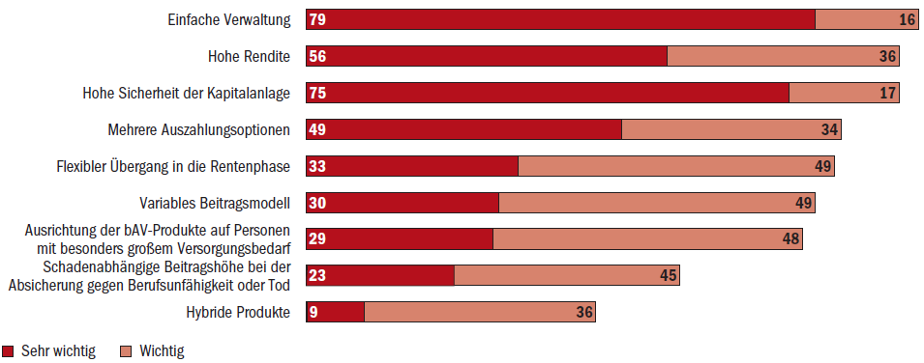
Wünsche des marktes | sicherheit, einfachheit und inflationsschutz
Quelle: F.A.Z - bAV Mittelstandsstudie 2024

Slide 69
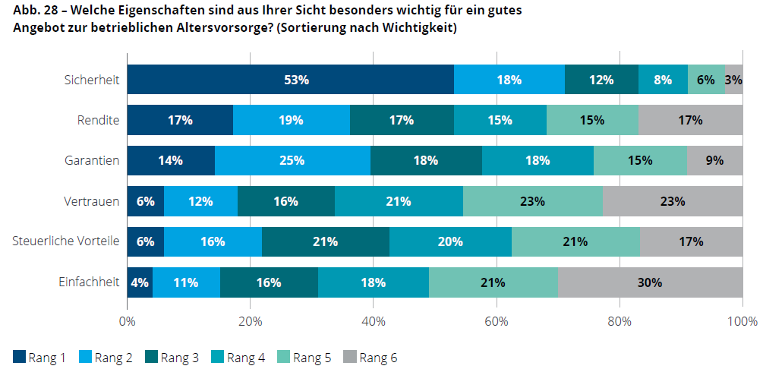
Studie bav 2025 Deloitte | Sicherheit bleibt an erster Stelle

Slide 70
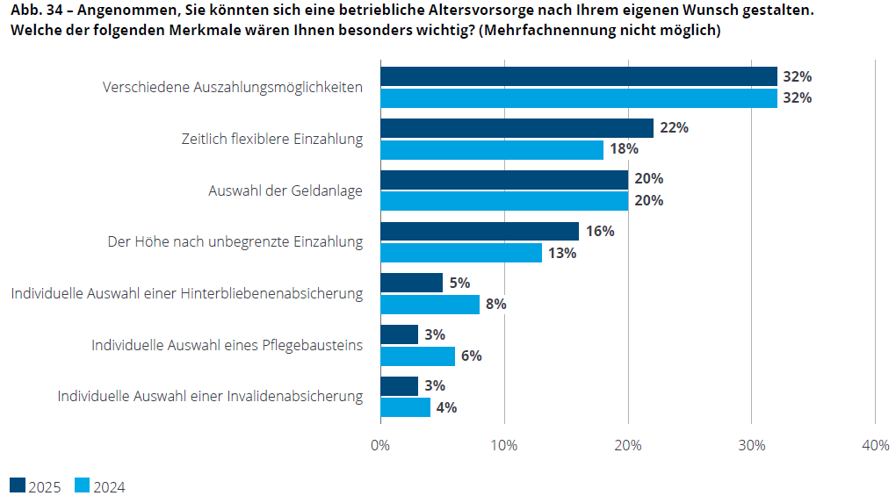
Studie bav 2025 Deloitte | AN wünschen sich flexiblere Modelle

Slide 71
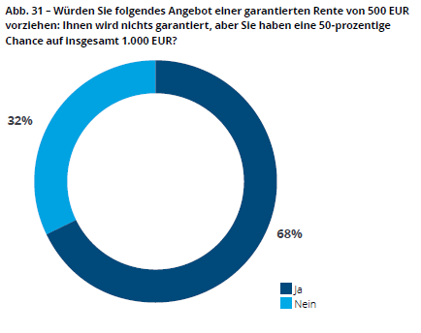
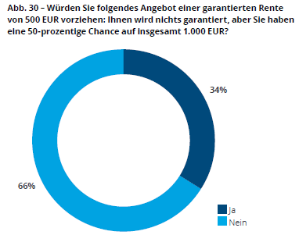
Studie bav 2023 vs. 2025 Deloitte

Slide 72
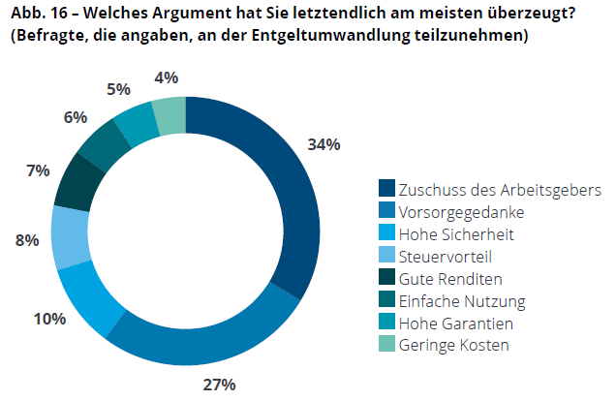
Studie bav 2025 Deloitte

Slide 73
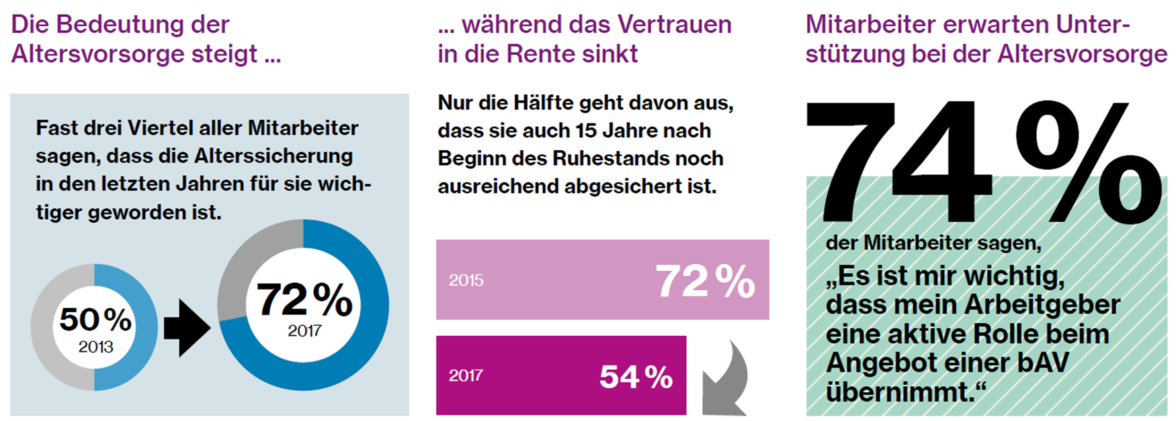
Intelligente Gestaltung zahlt sich aus
Bedarfsgerechte bAV stärkt Mitarbeiterbindung*
TA
Die Bedeutung der
Altersvorsorge steigt…
Fast drei Viertel aller Mitarbeiter
sagen, dass die Altersvorsorge
in den letzten Jahren für sie wich-
tiger geworden ist.
… während das Vertrauen
in die Rente sinkt
Nur die Hälfte geht davon aus,
dass sie auch 15 Jahre nach
Beginn des Ruhestands noch
ausreichend abgesichert ist.
Mitarbeiter erwarten Unter-
Stützung bei der Altersvorsorge
74 %
der Mitarbeiter sagen,
“Es ist mir wichtig,
dass mein Arbeitgeber
eine aktive Rolle beim
Angebot einer bAV
übernimmt.”
2017 72 %
72 %
2017
50 %
2013
2017 54 %
*Quelle : Willis Towers Watson

Slide 74
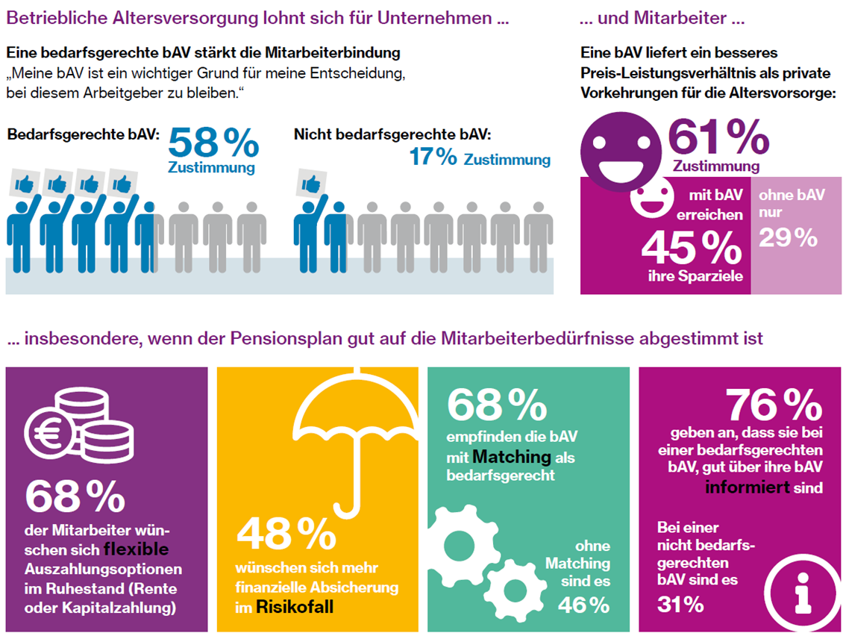
Intelligente Gestaltung zahlt sich aus |
Bedarfsgerechte bAV stärkt Mitarbeiterbindung
Betriebliche Altersvorsorge lohnt sich für Unternehmen
Eine bedarfsgerechte bAV stärkt die Mitarbeiterbindung
„Meine bAV ist ein wichtiger Grund für meine Entscheidung,
bei diesem Arbeitgeber zu bleiben.
… und Mitarbeiter …
Eine bAV liefert ein besseres Preis-Leistungsverhältnis
als private Vorkehrungen für die Altersvorsorge:
… insbesondere, wenn der Pensionsplan gut auf die Mitarbeiterbedürfnisse abgestimmt ist
*Quelle : Willis Towers Watson

Slide 75
Afm Belegschaftskonzepte kompakt
 | Kosten- | Verwaltungsaufwand vor Steuer | Nutzen für Mitarbeiter | Nutzen für Unternehmen | Bindungseffekt
Altersvorsorge über die betriebliche Altersversorgung (bAV) | Ohne Aufwand (Pflichtzuschuss) bis hin zur Arbeitgeber-Finanzierung möglich | Verwaltungsaufwand gemäß gesetzlicher Regularien mittel | Effektive bAV- Entgeltumwandlung, Beratung während der Arbeitszeiten, „geprüfter Anbieter“ | Rechtssicheres bAV- Versorgungswerk mit Bindungseffekt , beschränktem Aufwand und Segmentierbarkeit | Hoch, je nach Zuschussmodell auch sehr hoch
Absicherung der Arbeitskraft über die betriebliche Einkommensvorsorge (bEV) | Ohne Aufwand (Pflichtzuschuss) bis hin zur Arbeitgeber-Finanzierung möglich | Verwaltungsaufwand gemäß gesetzlicher Regularien mittel | Endlich finanzierbarer Berufsun-fähigkeitsschutz, Beratung während der Arbeitszeiten, auch mit Vorerkrankungen möglich | Wahrnehmung des Arbeitgebers als Versorger, Wettbewerbspositionierung abseits der Altersvorsorge | Hoch, je nach Zuschussmodell auch sehr hoch
Betriebliche Krankenversicherung (bKV) | 10 € bis 150 €, Nutzung als Sachlohn steuer- und sozialabgabenfrei möglich | Verwaltungsaufwand gering | Zusätzliche Gesundheitsleistung inklusive Vorsorge- und Versorgungsaspekten, keine Gesundheitsprüfung, keine Wartezeiten | Mitarbeiterbindung durch erlebbare soziale Verantwortung trägt zur gesunden Firma bei und verschafft hohe Bindungswirkung | Einjährige Zusage ohne langfristige Verpflichtung | Sehr hoch
Betriebliches Gesundheitsbudget über die bKV | 10 € bis 50 € je nach Budgethöhe, Nutzung als Sachlohn steuer- und sozialabgabenfrei möglich | Verwaltungsaufwand gering | Flexible Auswahl an unterschiedlichen Gesundheitsleistungen zur individuellen Nutzung (auch in gesunden Tagen). Hohe Nutzungsquote, da einfach verständlich, keine Gesundheitsprüfung, keine Wartzeiten | Hohe Mitarbeiterzufriedenheit durch breite Nutzungsquote in der Belegschaft | Einjährige Zusage ohne langfristige Verpflichtung | Sehr hoch
Gruppenunfallversicherung | 3 € (abhängig vom gewählten Leistungsbild) | Verwaltungsaufwand gering | Zusätzlicher Invaliditätsschutz | Abgabenoptimierte Zusatzvergütung | Mittel

Slide 76
Beispiele für moderne bAV-Konzepte
S
M
L
S
Standard erfüllt die gesetzlichen Mindestanforderungen
Reine Altersvorsorge
325 Beschäftigte 20.100.000 Euro Lohnsumme
Teilnehmer Entgeltumwandlung in % | 50 % |  | 71 % | 81 %
Teilnehmer Entgeltumwandlung | 163 |  | 230 | 263
Jahresbetrag Entgeltumwandlung | 192.720 Euro |  | 338.160 Euro | 543.600 Euro
Summe der SV-Einsparung | -25.675 Euro |  | -47.426 Euro | -78.451 Euro
Summer Arbeitgeberzuschuss | 28.909 Euro |  | 169.080 Euro | 543.600 Euro
Gesamtaufwand | 3.233 Euro |  | 121.654 Euro | 465.149 Euro
Aufwand in Relation zur Lohnsumme | 0,02 % |  | 0,61 % | 2,31 %
M zusätzlich zu S
Höherer Zuschuss: 50% vom Umwandlungsbetrag des Mitarbeiters
Mitarbeiter hat Auswahl bei der Anlagevariante über kapitalmarktorientierte Modelle
Optional Beitragsübernahme im Falle der Berufsunfähigkeit | Renten-Airbag
L zusätzlich zu M
Höherer Zuschuss: 100% vom Umwandlungsbetrag des Mitarbeiters
Optional: betriebliche Einkommensvorsorge mit vereinfachten Zugang und exklusiven Sonderkonditionen
Betriebliche Krankenversicherung für die Belegschaft

Slide 77
bAV FÜR KLEINE UND MITTLERE UNTERNEHMEN:
MIT der DIREKTVERSICHERUNG BESONDERS einfach
Die Durchführung der bAV in Form der Direktversicherung verlangt wenig Verwaltungs-aufwand.
Keine Kosten für Insolvenz-sicherung, bilanzneutral, keine Bilanzgutachten notwendig.
Bei Ausscheiden der Arbeit-nehmer: Mitgeben des Versicherungsvertrages und Anspruchsbegrenzung.
Versorgungszusage
Arbeitgeber
Arbeitnehmer
Entgeltverzicht
Beiträge
Zuschuss
Versicherungs-
leistung
Versorgungsträger/Versicherer
Die Direktversicherung eignet sich aufgrund der einfachen, komfortablen und flexiblen Durchführung auch für kleine und mittlere Unternehmen.

Slide 78

Beispielberechnungen und Zuschussvarianten

Slide 79
BEISPIELHAFTE GEHALTSMODELLRECHNUNG BEI XXX € MONATLICHER ENTGELTUMWANDLUNG:
ohne bAV
mit bAV
monatliches Bruttogehalt
0.000,00 €
0.000,00 €
abzüglich Gehaltsumwandlung zur bAV
- 0,00 €
- 0,00 €
Arbeitgeberzuschuss und/oder VL
- 0,00 €
- 0,00 €
Gesamtbrutto
0.000,00 €
0,00 €
abzüglich Sozialabgaben^{*)}
- 0,00 €
- 0,00 €
abzüglich Steuer^{*)}
- 0,00 €
- 0,00 €
monatliches Nettogehalt
0.000,00 €
0.000,00 €
monatlicher Anlagebetrag zur bAV
0,00 €
0,00 €
Bei XXX € Aufwand aus dem Bruttogehalt zahlen Sie für Ihre betriebliche Altersversorgung nur XXX € pro Monat!
0,00 € Nettoaufwand
^{*)} Bruttoeinkommen 0.000 € mtl., StKl I inkl. Solidaritätszuschlag und Kirchensteuer, Bundesland Hamburg, sozialversicherungspflichtig, KV-Beitrag 14,6 % ,2,9 % Zusatzbeitrag), Beitragszuschlag zur PV. Bei anderen Gehaltshöhen kann sich das Verhältnis von Brutto- zu Nettogehalt verschieben. Stand 2026

Slide 80
BEISPIELRECHNUNG NACH EINKOMMEN
 | Vollzeit | Vollzeit | Vollzeit | Vollzeit
Bruttoeinkommen* | 3.000 € | 3.000 € | 3.000 € | 3.000 €
Eigenanteil (Entgeltumwandlung) | 25 € | 50 € | 100 € | 240 €
Zuschuss Musterfirma (15 %) | 3,75€ | 7,50 € | 15 € | 36 €
Beitrag Musterfirma
Steuerersparnis
Sozialversicherungsersparnis
tatsächlicher Aufwand
Sparbeitrag
* StKl I inkl. und ggf. Kirchensteuer, Bundesland Hamburg, sozialversicherungspflichtig, KV-Beitrag 14,6 % + 2,9 % Zusatzbeitrag)

Slide 81
LEISTUNGSBEISPIEL: KONSERVATIVES MODELL
Einstiegsalter mit jeweils XXX € Beitrag | Garantierente | Mögliche Rente | Garantierte Kapitalabfindung | Mögliche Kapitalabfindung
25
30
35
45
55
Ihr Nettoaufwand XXX,XX € monatlich*

Slide 82
LEISTUNGSBEISPIEL: DYNAMISCHES MODELL
Einstiegsalter mit jeweils XXX € Beitrag | Garantierente | Mögliche Rente | Garantierte Kapitalabfindung | Mögliche Kapitalabfindung
25
30
35
45
55
Ihr Nettoaufwand XXX,XX € monatlich*

Slide 83

BRSG Update 2026

Slide 84
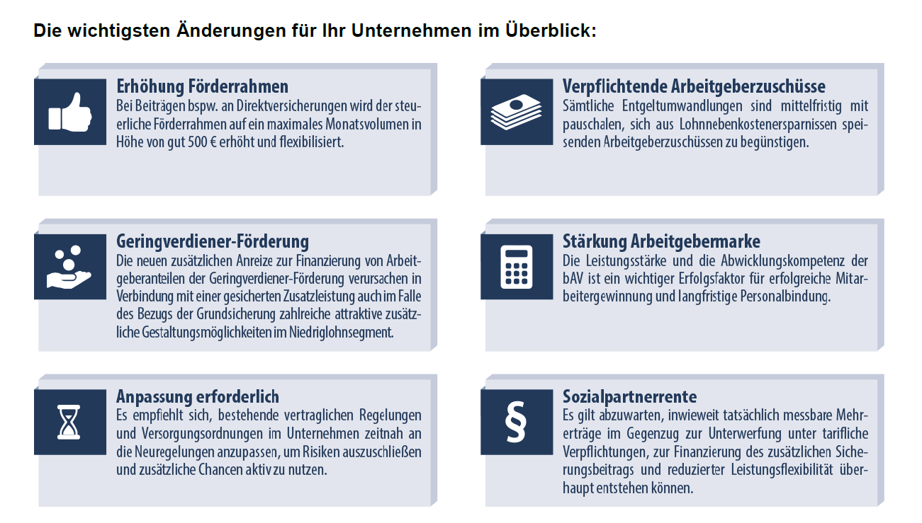
BRSG Kurzpräsentation
Die wichtigsten Änderungen im Überblick:
§100 EStG

Slide 85
Förderbetrag nach § 100 EStG | ab 01.2027
Nur arbeitgeberfinanzierte Beiträge
Freiwillige Entscheidung des Arbeitgebers
Mindestbeitrag 240 € p.a. und Maximalbeitrag 1.200 € p.a.
Einkommensgrenze 2.575 € p.m. | Dynamisch 3% der BBG
1. Dienstverhältnis
Ungezillmerte Beiträge
Direktversicherung, Pensionskasse, Pensionsfonds
Förderung 30% Rückerstattung der Beiträge über die Lohnsteuer

Slide 86
Förderbetrag nach § 100 EStG
Beispiel: Arbeitgeber zahlt am 1.1.2025 einen Einmalbeitrag in Höhe von 960 €.
 | Kein Beschäftigte/r mit einem Monatseinkommen bis 2.575 € | Beschäftigte/r mit einem Monatseinkommen bis 2.575 €
Arbeitgeberbeitrag | 960 € | 960 €
30%ige Förderung nach § 100 EStG | 0 € | 288 € Der bAV-Förderbetrag ist Betriebseinnahme
Betriebsausgaben-Abzug angenommener Gesamtsteuersatz: 30,00% | 288 € (Der AG-Beitrag ist eine Betriebsausgabe und führt zu einer Steuerersparnis) | 202 € Saldo zwischen AG-Beitrag und bAV-Förderbetrag führt zu einer Steuerersparnis
Tatsächlicher Aufwand | 672 € (960 € - 288 €) | 470 € (960 € - 288 € - 202 €)
Staatliche Förderung | 30% | 51%

Slide 87
VL oder §100 -Förderung
Vorteil Direktversicherung
ca. 40%
Lohnerhöhung oder VL
DV nach § 100 EStG
jährl. Arbeitgeberbeitrag 480 €
abzügl. Förderbetrag (30%) -144 €
Gesamtaufwand für Arbeitgeber 336 €
abzügl. Unternehmenssteuer* 100,80 €
Aufwand nach Steuer 235,20 €
Ersparnis p .a. 165,90 €
jährl. Arbeitgeberbeitrag 480 €
zzgl. Sozialabgaben 93 €
Gesamtaufwand für Arbeitgeber 573 €
abzügl. Unternehmenssteuer* 171,90 €
Aufwand nach Steuer 401,10 €
Einzelbetrachtung für einen Niedrigverdiener 2.575 € Monatsgehalt, Steuerklasse I, keine Kinder
Betrachtung nach Betriebsausgabenabzug
*angenommener Gesamtsteuersatz: 30,00%

Slide 88

Arbeitnehmermotive für die bAV

Slide 89

WARUM ÜBERHAUPT bAV?

Slide 90
DAS ALTERSVORSORGESYSTEM (DREISCHICHTENSYSTEM)
Kapitalanlageprodukte
Private Kapital- und Rentenversicherungen, sonstige Kapitalanlagen
Zusatzversorgung
Betriebliche Altersversorgung, Riesterrente
Basisversorgung
GRV, Pensionen, berufsständische Versorgungswerke, Basisrente

Slide 91



ALTERSVERSORGUNG
VERSORGUNGSLÜCKE UND DEMOGRAPHIE
1957 heute 2030
Nettoeinkommen 100 %
Bis 2004: Gesetzliche Rente eines Eckrentners ca. 67 %
2030: Gesetzliche Rente nur noch ca. 50 %

Slide 92
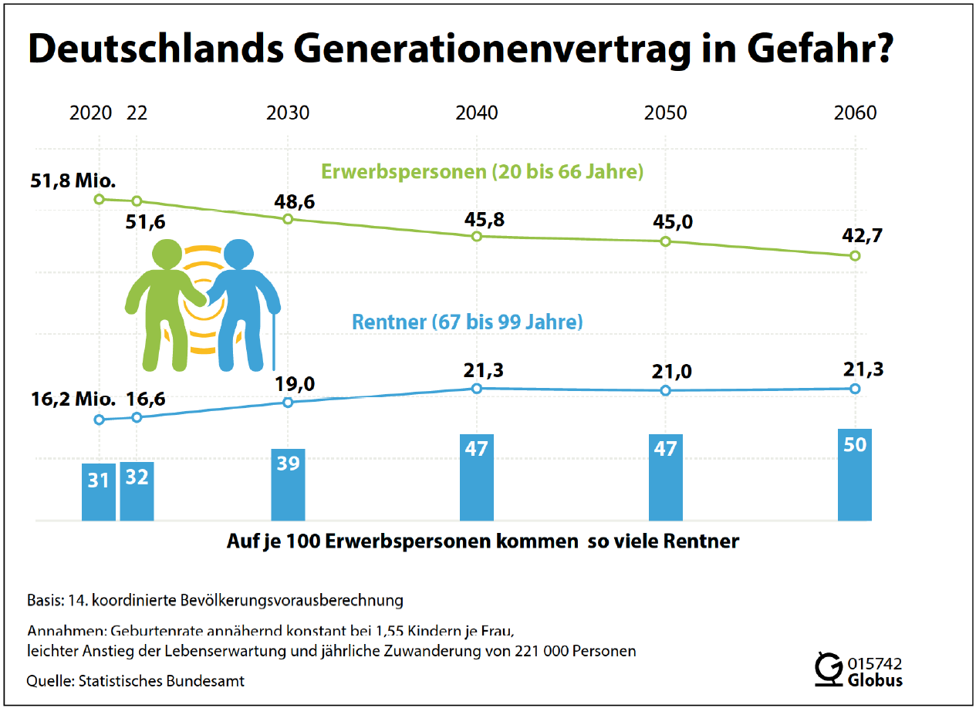
Warum ist Vorsorge wichtig?

Slide 93
DIE SITUATION DER GESETZLICHEN RENTENVERSICHERUNG
EIGENVORSORGE IST NOTWENDIG
Quelle: Deutscher Rentenatlas 11.2025

Slide 94
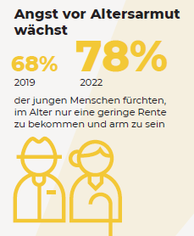
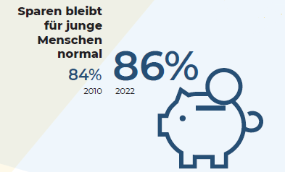
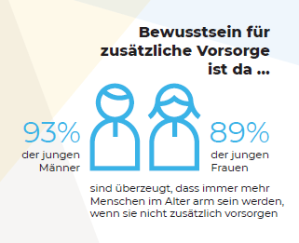
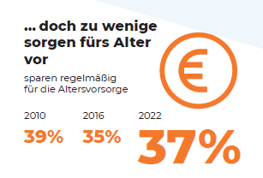
Das Thema ist bereits jungen Menschen bewusst

Slide 95
Funktionsweise/Rahmenbedingungen der Direktversicherung

Slide 96
SO FUNKTIONIERT DIE DIREKTVERSICHERUNG
Arbeitgeber
Versorgungszusage
Arbeitnehmer
Entgeltumwandlungsvereinbarung
Beiträge
Zuschuss
Rentenleistung/Kapital
Versorgungsträger

Slide 97

DER NEUE ARBEITGEBERZUSCHUSS:
IHR ARBEITGEBER SPART MIT!
Ihr Arbeitgeber belohnt Ihr Engagement und zahlt einen zusätzlichen Beitrag
in Ihre betriebliche Altersversorgung ein.
Die Höhe Ihres Zuschusses zur Arbeitgeberrente beträgt | XX €
Voraussetzung: Ihre Entgeltumwandlung von | XX €
Arbeitgeberzuschuss:
Mit dem Arbeitgeberzuschuss beschenkt Ihr Chef Sie Monat für Monat –
ohne Verpflichtungen und ohne zusätzliche Kosten für Sie.

Slide 98
Das Extra Ihres Arbeitgebers
mit ca. X € Eigenaufwand fließen
YYY€ in die Direktversicherung
Zuschuss Arbeitgeber
Steuer- und SV-Ersparnis
Nettoaufwand Arbeitnehmer
Eigenbeitrag
Sparbeitrag
Musterberechnung bei einem Bruttoeinkommen von X € und Steuerklasse 1 + KiSt., GKV-Zusatzbeitrag 2,9 %, Werte gerundet

Slide 99


WAS IST BEI ….
AG-Wechsel | Elternzeit/Krankheit | Arbeitslosigkeit | Tod

Slide 100
WAS IST BEI ….
AG-Wechsel | Elternzeit/ Krankheit | Arbeitslosigkeit | Tod
  Mitgabe des Vertrages an den Versicherten
  Möglichkeit der Weiterführung
    privat – mit eigenen Beiträgen oder beitragsfrei
    oder beim neuen Arbeitgeber

Slide 101
WAS IST BEI ….
AG-Wechsel | Elternzeit/ Krankheit | Arbeitslosigkeit | Tod
  Beitragsfreistellung oder
  Weiterführen mit privaten Beiträgen durch Arbeitnehmer

Slide 102
WAS IST BEI ….
AG-Wechsel | Elternzeit/ Krankheit | Arbeitslosigkeit | Tod
  Beitragsfreistellung
  Bürgergeld-sicher

Slide 103
WAS IST BEI ….
AG-Wechsel | Elternzeit/ Krankheit | Arbeitslosigkeit | Tod
  vor Rentenbeginn: Rückerstattung des Ansparkapitals
  ab Rentenbeginn: Rentengarantiezeit
  Auszahlung an Ehepartner, kindergeldberechtigte Kinder (inkl. faktisches Stiefkind), eingetragene Lebenspartner
  Auszahlung auf Antrag, wenn in häuslicher Gemeinschaft, an Lebensge-fährten, nicht eingetragene Lebenspartner, Sterbegeld in Höhe von max. 8.000 € an Dritte/Erben

Slide 104
BETRIEBSRENTE
  Steuerersparnis*
Ihre Vorteile
  Sozialversicherungsersparnis**
  15 % Arbeitgeberzuschuss auf Entgeltumwandlung***
  Lebenslange Rente oder Kapitalabfindung
  Insolvenzfest und Bürgergeld geschützt
  Lebenslang garantierte Verzinsung
* Steuerfreiheit der Beiträge bis mtl. 676 € (2026), Besteuerung erst der Rente mit einem dann i. d. R. deutlich niedrigeren Steuersatz
** SV-Freiheit der Beiträge bis mtl. 338 € (2026), die spätere Rente ist dann kranken- und pflegeversicherungspflichtig (ausgenommen Freibetrag in der gesetzl. Krankenversicherung)
*** Soweit Arbeitgeber Sozialabgaben spart. Tarifvertragliche Abweichungen möglich.

Slide 105
EMPFANGSBERECHTIGTE BEI TOD – HINTERBLIEBENE
Ehepartner, eingetragene Lebenspartner
Kindergeldberechtigte Kinder (inkl. faktisches Stiefkind)
Lebensgefährte unter bestimmten Voraussetzungen
Frühere Ehepartner
Sterbegeld an beliebige Person bis 8.000 €
(nur wenn kein berechtigter Hinterbliebener vorhanden)

Slide 106
EMPFANGSBERECHTIGTE BEI TOD – HINTERBLIEBENE
Folgende Voraussetzungen müssen erfüllt sein, damit der Lebensgefährte/ Lebenspartner im Todesfall Leistungen erhält (die Vereinbarung der beigefügten Zusage allein reicht nicht aus):
Abgabe einer Erklärung des versorgungsberechtigten Arbeitnehmers gegenüber dem Arbeitgeber, dass mit dem namentlich benannten Lebensgefährten/Lebenspartner (Nennung von Anschrift und Geburtsdatum) ein gemeinsamer Wohnsitz und eine gemeinsame Haushalts-führung besteht
Namentliche Benennung des Lebensgefährten/Lebenspartners sowie Nennung von Anschrift und Geburtsdatum in einer Erklärung zur Versorgungszusage-Verpflichtung des versor-gungsberechtigten Arbeitnehmers gegenüber dem Arbeitgeber, diesen bei Änderungen der genannten Voraussetzungen unverzüglich zu unterrichten
Die genannten Unterlagen müssen unserer Verwaltung ausgefüllt und unterschrieben vor Eintritt des Versorgungsfalles zugegangen sein.

Slide 107
SCHUTZ IM FALL VON ARBEITSLOSIGKEIT UND INSOLVENZ
  In der Ansparphase erhöht die Sozialversicherungsersparnis Ihren Versorgungsbetrag. Dadurch kann eine Minderung der Sozialversicherungsansprüche eintreten, soweit durch die Entgeltum-wandlung das sozialversicherungspflichtige Arbeitseinkommen reduziert wird. Dies betrifft z. B. Krankentagegeld, gesetzliche Rente, Arbeitslosengeld.
  Durch Entgeltumwandlung kann die Versicherungspflichtgrenze in der Gesetzlichen Kranken-versicherung (GKV) unterschritten werden. Hierdurch kann eine erneute Versicherungspflicht in der GKV ausgelöst werden.

Slide 108
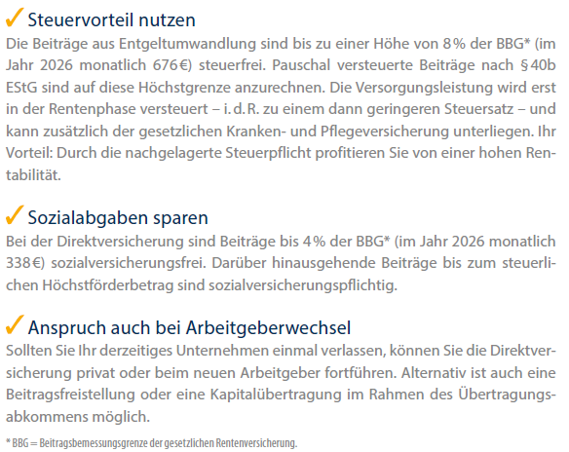
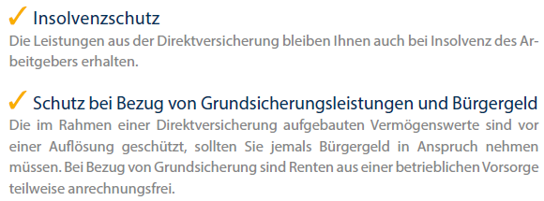
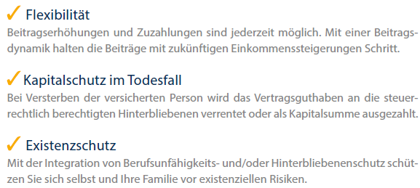

VIELE GRÜNDE SPRECHEN FÜR EINE DIREKTVERSICHERUNG

Slide 109
bAV: Vorher – Nachher
Bisher ohne bAV
Neu mit bAV
Bruttoeinkommen 3.000 €; StKl I; Kirchensteuerpflicht: ja; GKV-Zusatzbeitrag 2,9%; Bundesland Hamburg

Slide 110
High Level Beratung | Berücksichtigung aller Effekte

Slide 111
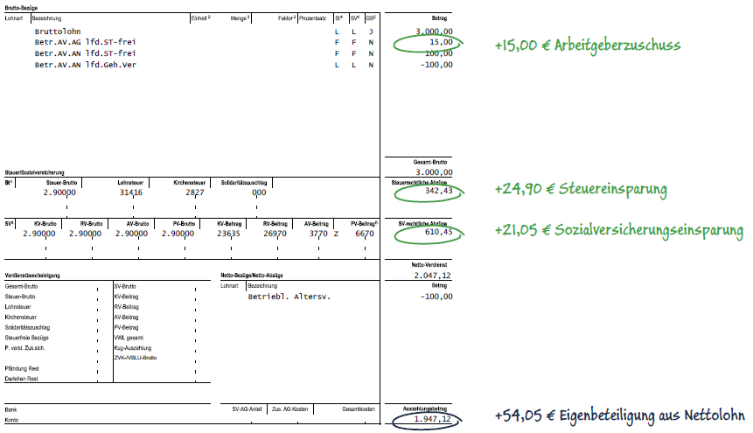

ZUKÜNFTIGE LOHNABRECHNUNG MIT bAV

Slide 112
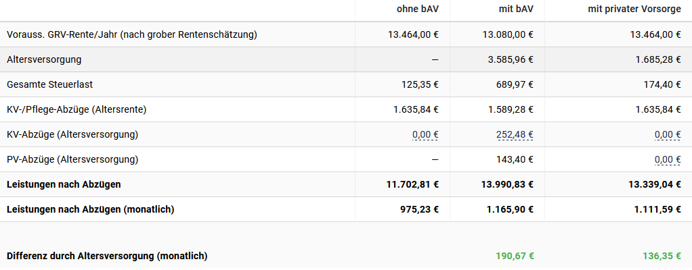
bAV LOHNT SICH
VERGLEICH bAV VS. PRIVATE ALTERSVorsorge
30 J.; Bruttoeinkommen 3.000 €; StKl I; Kirchensteuerpflicht: ja; GKV-Zusatzbeitrag 2,9%; Bundesland Hamburg; Gesamtbeitrag 115 €

Slide 113
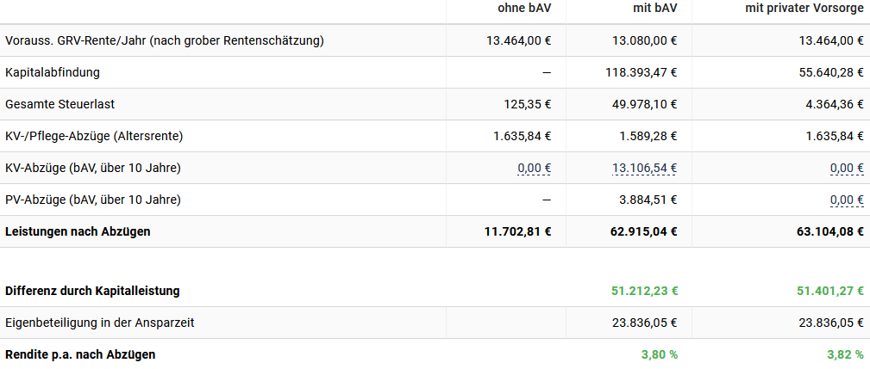
bAV LOHNT SICH
VERGLEICH bAV VS. PRIVATE ALTERSVorsorge
30 J.; Bruttoeinkommen 3.000 €; StKl I; Kirchensteuerpflicht: ja; GKV-Zusatzbeitrag 2,9 %; Bundesland Hamburg; Gesamtbeitrag 115 €

Slide 114

Betriebliches GEsundheitsmanagement
Mitarbeitergesundheit als innovativer
Erfolgsfaktor für Ihr Unternehmen

Slide 115

VWL und bAV

Slide 116

bAV statt VWL - gleiches Netto, hohe Rente
Nicht NEU –
aber aktuell

Slide 117
Vermögenswirksame Leistungen (VWL) versus Betriebliche Altersversorgung (bAV)
+
Ursprünglich (in den 70er Jahren des letzten Jahrhunderts) waren die VWL dafür gedacht, Vermögen zu bilden. Vermögenspolitisch war dies interessant, da erstmals eine Abkehr vom Prinzip der Steuer- und Sozialabgabenbegünstigung erfolgte und eine Hinwendung zur Gewährung einer Prämie innerhalb bestimmter Einkommensgrenzen. Somit erlangten die VWL als eigene Komponente im Gehaltsgefüge Bedeutung.
Vielen Arbeitnehmern ist jedoch nicht bewusst, dass von den VWL die Lohnsteuer und die Sozialabgaben abgezogen werden und damit tatsächlich nur ca. 53 % als Sparbetrag bei ihnen ankommt. Was also das Finanzamt und die Sozialversicherung von dem Bonus des Arbeitgebers einbehalten, muss der Arbeitnehmer von seinem monatlichen Nettoverdienst aus eigener Tasche ausgleichen.
_

Slide 118
Vermögenswirksame Leistungen (VWL) versus Betriebliche Altersversorgung (bAV)
Ein Beispiel:
Monatliches Bruttogehalt | 2.500,00 € | 2.540,00 €
VWL Arbeitgeber | 0,00 € | 40,00 €
Steuerpflichtiges Bruttogehalt | 2.500,00 € | 2.540,00 €
SV-pflichtiges Bruttogehalt | 2.500,00 € | 2.540,00 €
Lohnsteuer | 293,25 € | 302,75 €
Solidaritätszuschlag | 16,12 € | 16,65 €
Kirchensteuer | 26,36 € | 27,24 €
Steuerrechtliche Abzüge | 335,76 € | 346,64 €
Rentenversicherung | 232,50 € | 236,22 €
Krankenversicherung | 196,25 € | 199,39 €
Pflegeversicherung | 44,38 € | 45,08 €
Arbeitslosenversicherung | 31,25 € | 31,75 €
SV-rechtliche Abzüge | 504,38 € | 512,44 €
Summe Abzüge | 840,14 € | 859,08 €
Netto-Verdienst | 2.659,86 € | 1.680,92 €
Netto Bezüge (+) / Abzüge (-) | 0,00 € | -40,00 €
Auszahlungsbetrag | 1.659,86 € | 1.640,92 €
Durch die Maßnahme ergibt sich eine Netto-Belastung von 18,94 € für den Mitarbeiter bzw. von
40 € VWL bleiben ihm nur 21,06 € übrig

Slide 119
Vermögenswirksame Leistungen (VWL) versus Betriebliche Altersversorgung (bAV)
Ein Beispiel : Was kosten den Arbeitgeber 40 € VWL ?
 | Aktuelle Abrechnung | Optimierte Abrechnung
Monatliches Bruttogehalt | 2.500,00 € | 2.540,00 €
+ Rentenversicherung | 232,50 € | 236,22 €
+ Krankenversicherung | 196,25 € | 199,39 €
+ Pflegeversicherung | 38,12 € | 38,74 €
+ Arbeitslosenversicherung | 31,25 € | 31,75 €
+ Umlage U2 | 10,00 € | 10,16 €
+ Insolvenzgeld-Umlage U3 | 1,50 € | 1,52 €
Gesamtkosten AG | 3.009,62 € | 3.057,78 €
Durch die Maßnahme ergibt sich eine Belastung von 48,18 € für den Arbeitgeber!

Slide 120
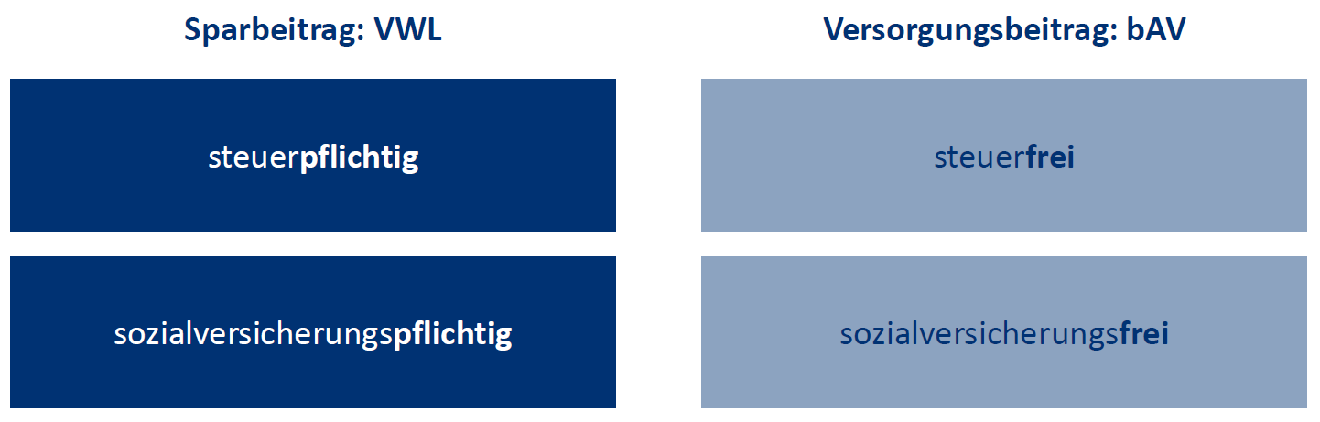
Vermögenswirksame Leistungen (VWL) versus
Betriebliche Altersversorgung (bAV)
Fazit: VWL kosten den Arbeitgeber ca. 48€ p.m. und davon kommen 21€ p.m beim Mitarbeiter an
bAV kostet den Arbeitgeber 40€ p.m. und davon kommen 40€ p.m. beim Mitarbeiter an
Doppelt ertragreich – doppelt erfolgreich mit der Lösung „VWL in der bAV“.
Einfach alternatiVLos!

Slide 121


Slide 124

Update aktueller und ansprechender ??? Mit BH
Einkommensvorsorge in der bAV

Slide 125
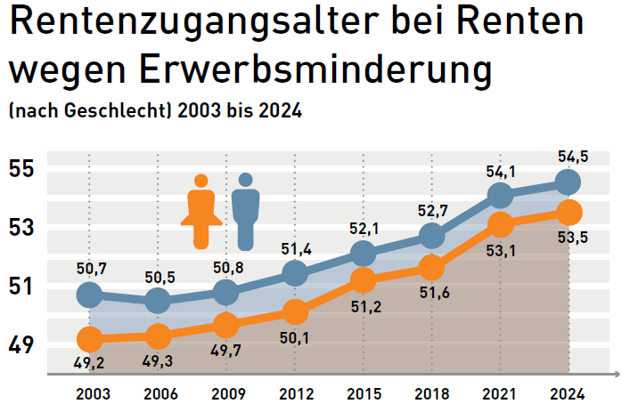
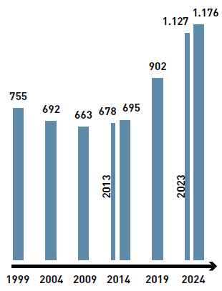
Höhe der Erwerbsminderungsrenten 1999 bis 2024* (im Rentenzugang)
* Durchschnittliche Höhe erstmals gezahlter Erwerbsminderungsrenten (brutto, in Euro)

Slide 126

Glaube an staatliche Leistungen

Slide 127

Bewusstsein der Notwendigkeit

Slide 128

Bewusstsein der Notwendigkeit

Slide 129

Bewusstsein der Notwendigkeit

Slide 130

Bewusstsein der Notwendigkeit

Slide 131
ARBEITGEBERMOTIVE FÜR EINE BETRIEBLICHE EINKOMMENS-ABSICHERUNG
Warum sollte die Einkommensvorsorge einen Arbeitgeber (AG) interessieren?
Steigende Stressbelastung durch Arbeitsverdichtung
Körperlich schwere Arbeit
Leichtere Gesundheitsprüfung durch Kollektivverträge
  häufig schon Dienstobliegenheitserklärung (DO) ausreichend
  Haftungsreduzierend für den AG, da DO vom AN abgegeben wird
Bezahlbare Beiträge für ALLE aufgrund bAV-Effekt und aufwandsneutralen Arbeitgeberzuschuss
Viele Arbeitgeber haben den Mehrwert für ihre Belegschaft erkannt und das Konzept erfolgreich umgesetzt
Niemand sollte aus finanziellen Gründen auf den existenziell wichtigen Schutz der Einkommens-Absicherung verzichten müssen.

Slide 132
BETRIEBLICHE EinkommensVORSORGE | VORTEILE FÜR DEN ARBEITGEBER
Die Produkte sind exklusiv im Rahmen des Gruppenversicherungsvertrages für Ihre Mitarbeiter abschließbar
Höheres Ansehen bei den eigenen Mitarbeitern aufgrund der Bereitstellung eines hochwertigen privaten Versicherungsschutzes bei Arbeitskraftverlust, aber auch ein Imagegewinn innerhalb der Branche und bei der Rekrutierung neuer Fachkräfte
Der Arbeitgeber kommt seiner sozialen Verpflichtung der Fürsorge nach und schafft damit zusätzlich Motivation und Identifikation im Unternehmen
Kein aufwendiges Antragsverfahren
Ersparnis bei den Sozialversicherungsbeiträgen

Slide 133
BETRIEBLICHE BERUFSUNFÄHIGKEITSVORSORGE
ALS DIREKTVERSICHERUNG
Mit der betrieblichen Einkommens-absicherung intelligent vorsorgen und Steuervorteile nutzen

Slide 134
ARBEITGEBERMOTIVE FÜR EINE BETRIEBLICHE EINKOMMENSABSICHERUNG
Unser Rat: Einkommensvorsorge
Neu abschließen.
Wenn Sie von Ihrer Arbeitskraft leben, sichert Sie eine sehr gute Einkommensvorsorge am
besten gegen die finanziellen Folgen ab, falls Sie nicht mehr arbeiten können.

Slide 135

DAS RISIKO
Jeder 4. Angestellte und jeder 3. Arbeiter wird vor Renteneintritt berufsunfähig.
Im Durchschnitt sind Männer 50, Frauen 49 Jahre alt, wenn sie ihren Beruf nicht mehr ausüben können.

Slide 136

URSACHEN FÜR eine BERUFSUNFÄHIGKEIT
Quelle: MORGEN & MORGEN GmbH | Stand 04/2025

Slide 137

URSACHEN FÜR BERUFSUNFÄHIGKEIT NACH ALTERSgruppEN
Quelle: MORGEN & MORGEN GmbH | Stand 04/2024

Slide 138
DIE AKTUELLE SITUATION – DIE VERSORGUNGSLÜCKE
BEI BERUFSUNFÄHIGKEIT WÄCHST
Gesetzliche Versorgung reicht nicht an das letzte Nettoeinkommen heran
Bisheriger Lebensstandard kann nicht erhalten werden
Besonders für nach dem 01.01.1961 Geborene hat sich durch die Reform der Erwerbsminderungsrenten der Schutz deutlich verschlechtert
Die Erwerbsminderungsrente richtet sich danach, wie viele Stunden noch täglich gearbeitet werden kann:
    Die volle Erwerbsminderungsrente wird gezahlt, an den der weniger als 3 Stunden täglich arbeiten kann
    Wer zwischen 3 und 6 Stunden täglich arbeiten kann, erhält die halbe Erwerbsminderungsrente
    Ab 6 Stunden Arbeitsfähigkeit gilt man nicht als erwerbsgemindert und erhält keine Erwerbsminderungsrente
Für Berufsanfänger ist die Situation noch gravierender (mindestens 5 Jahre Beitragszahlung in in die gesetzliche RV)

Slide 139

DIE GESETZLICHE LEISTUNG DER ERWERBSMINDERUNGSRENTE
¹ Faustformel: alle Prozentangaben vom Bruttoeinkommen bis zur max. Beitragsbemessungsgrenze DRV (2026: 8.450 €)
² Steht keine Teilzeitarbeitsstelle zur Verfügung, wird die volle Rente gezahlt.

Slide 140
BEISPIELVERSORGUNGSLÜCKE BEI BERUFSUNFÄHIGKEIT
Nettoeinkommen
Versorgungslücke
Halbe Erwerbsrente
2.001 €
1.497 €
504 €
Bruttoeinkommen 3.000 € Frau/Mann, 30 Jahre, ledig, keine Kinder, kirchensteuerpflichtig, Nettoeinkommen 2001 €
Voraussetzungen zur gesetzlichen Rentenversicherung sind erfüllt.

Slide 141
VERBEITRAGUNG DER BU-LEISTUNG:
FIRMENINDIVIDUELL ANPASSEN
Welche Leistung erhalten Sie aus einer privat gezahlten BU-Absicherung für einen Monatsbeitrag in Höhe von xx,xx € (netto)?
Beispielberechnung Berufsunfähigkeitsversicherung als Direktversicherung
Monatliche Berufsunfähigkeitsrente | 1.000,00 €
Monatlicher Umwandlungsbetrag/Beitrag zur BU
Arbeitgeberzuschuss i. H. v. 15 %
Steuerersparnis durch Entgeltumwandlung
Sozialversicherungsersparnis durch Entgeltumwandlung
Ihr Anteil am Umwandlungsbetrag/Nettobeitrag zur BU
Beitragsersparnis im Vergleich zu einer privaten Vorsorge
Kfm. Angestellte/r 30 Jahre, Bruttoeinkommen x.xxx € mtl., StKl. I ggf. inkl. Solidaritätszuschlag und Kirchensteuer, Bundesland Hamburg, sozialversicherungspflichtig, KV-Beitrag 14,6 % zzgl. 2,9 % kassenindividueller Zusatzbeitrag Arbeitnehmer, Beitragszuschlag zur Pflegeversicherung. Bei anderen Gehaltshöhen kann sich das Verhältnis von Brutto- zu Nettogehalt verschieben.

Slide 142


BEISPIEL: ABGABENRECHTLICHE BEHANDLUNG DER BU-LEISTUNG
-mit XEMPUS gerechnet- Bei Verwendung anpassen

Slide 143
ARBEITNEHMERVORTEILE BETRIEBLICHE BU DURCH DIREKTVERSICHERUNG
Kostengünstige Absicherung des Berufsunfähigkeitsrisikos im Rahmen der Entgeltumwandlung
Jährlich bis 8 % der BBG West können steuerfrei umgewandelt werden
Ersparnis von Sozialabgaben jährlich bis 4 % der BBG West
Besteuerung erfolgt bei Eintritt des Leistungsfalles – i. d. R. bei dann meist niedrigerer Steuerbelastung
Bedarfsgerechte Versorgung in allen Lebensphasen
Vereinfachte Aufnahme für die Einkommensvorsorge
Sonderkonditionen durch Kollektivbedingungen

Slide 144
ANFORDERUNGSPROFIL WESENTLICHER PRODUKTMERKMALE UND BEDINGUNGSREGELUNGEN AN EINE BETRIEBLICHE BU
Garantierte Rentensteigerung im Leistungsfall
Rückwirkende Leistungspflicht des Versicherers zum Eintritt der Berufsunfähigkeit
Umfangreiche Erhöhungsoptionen ohne erneute Gesundheitsprüfung
Individuelle Einschätzung des beruflichen Risikos
Verzicht auf abstrakte Verweisung im Leistungsfall
Beachtung des Erhalts der Lebensstellung
Konkrete Definition des Einkommensverlustes
Leistung auch bei medizinisch nicht anerkannten Krankheiten (z. B. Burn-Out-Syndrom)
Nachvollziehbare und transparente Risikoentscheidung
Leistungen bei grober Fahrlässigkeit (z. B. im Straßenverkehr)
Hohe Abwicklungskompetenz im Leistungsfall
und vieles mehr…

Slide 145
UNSER LEISTUNGSFALLMANAGEMENT
Versicherter meldet uns, dass er seit längerem krank ist
Anforderung der Leistungsformulare beim Risikoträger
Anforderung der aktuellen Befundberichte beim behandelnden Arzt
Der Leistungsantrag wird gemeinsam mit unserem Kunden (wenn überhaupt möglich) ausgefüllt und ergänzt – wir wissen, was wichtig ist.
Übersendung der Unterlagen an den Risikoträger.
Wir informieren uns alle 14 Tage über den Bearbeitungsstand.
Wenn aufgrund der ärztlichen Befunde keine abschließende Prüfung möglich ist, wird vom Versorgungsträger ein unabhängiger Gutachter (in der Regel Fachärzte von Universitäts-kliniken) beauftragt.

Slide 146

DER „RENTENRETTER“ SICHERT DIE BETRIEBSRENTE
    Bei Eintritt einer Berufsunfähigkeit sorgt dieser Baustein dafür, dass die bAV-Beiträge automatisch vom Versorgungsträger bezahlt werden.
    So ist der volle Rentenanspruch zum Rentenbeginn aus der bAV gesichert.
    Aufgrund unserer Sonderkonditionen ist keine Gesundheitsprüfung erforderlich.
Mit dem Rentenretter schützen wir Ihre Spar-zielgarantie vor den finanziellen Folgen einer Berufsunfähigkeit.
Jede bAV ist nur
so gut wie ihre
BU-Absicherung!

Slide 147
DIE LEISTUNG DES „RENTENRETTERS“ BEI EINEM
BRUTTO-SPARBEITRAG IN HÖHE VON XXX,XX € MONATLICH
Ein Arbeitnehmer hat einen monatlichen Nettoaufwand in Höhe von xx,xx € zur Sicherung seiner Altersvorsorge im Falle einer Berufsunfähigkeit ist der Rentenretter integriert. Mit 40 Jahren wird er berufsunfähig. Renteneintritt mit 67.
Gesamte Beitragszahlung durch XXX:
27 Jahre x X.XXX € p. a. = XXX.XXX €
Brutto-Sparbeitrag:
mtl. XXX,XX €¹
Beitragsübernahme für die Altersvorsorge
durch XXX:
mtl. ca. xxx € bis zum Rentenbeginn
Lebenslange
Altersrente oder
Kapitalabfindung
Gesamtwerte*
XXX,XX €
XXX.XXX,XX €
30
Erwerbsleben
40
Berufsunfähigkeit
67
Rentenalter
Die Beiträge in die bAV werden bis zum Erreichen des Rentenalters durch XXXX bezahlt –
auch wenn der Beruf vorzeitig aufgegeben werden muss.
1 Der Gesamtbeitrag teilt sich auf in XXX,XX € für die Altersvorsorge und X,XX € für den Rentenretter (Berufsunfähigkeitsvorsorge B Plus) (Werte gerundet).
* inkl. nicht garantierter aktueller Überschussbeteiligung

Slide 148
BETRIEBLICHE BERUFSUNFÄHIGKEITSVORSORGE ALS DIREKTVERSICHERUNG
Berufsunfähigkeitsvorsorge aus dem Bruttoeinkommen
Situation
Situation
Statistisch trifft jeden vierten Erwerbstätigen eine vorübergehende Erwerbsminderung
Zahlung nur noch einer Erwerbsminderungsrente (EM-Rente) anstelle der gesetzlichen Berufsunfähigkeitsrente
Anspruch und Höhe der EM-Rente richtet sich danach, wie viele Stunden noch täglich gearbeitet werden kann
Leistungen
Ergänzende Berufsunfähigkeitsrente schließt Lücke
Leistung ab 1. Tag der Berufsunfähigkeit
Einheitliche und kostengünstige Berufsgruppe möglich
Einfache Gesundheitsprüfung
Finanzierung/Konditionen
bBU
Großkundenkonditionen
Vereinfachte Gesundheitsprüfung ab 10 Personen
pBU
Einzelkonditionen
Vollständige Gesundheitsprüfung
3.00 € Brutto-einkommen
504 € gesetzliche EM-Rente
Leistungen
BU-Rente
gesetzliche EM-Rente
Finanzierung/
Konditionen
bBU
pBU
z. B. 120 €
z. B. 50 €
Beitrag
Netto-aufwand

Slide 149
SELBSTSTÄNDIGE BERUFSUNFÄHIGKEITSVORSORGE (SBU)
ALS DIREKTVERSICHERUNG
Steuer- und sozialversicherungsrechtliche Behandlung einer SBU als DV
Die Beitragszahlung zu einer SBU ist – innerhalb der steuerlich zulässigen Grenzen des § 3 Nr. 63 EStG – steuerfrei
Aufgrund der Steuerfreiheit in der Beitragsphase sind die Leistungen der SBU aus einer Direktversicherung im Leistungsbezug nach § 22 Nr. 5 Satz 1 EStG voll zu versteuern (unter Anrechnung der persönlichen Frei- und Pauschbeträge)
Auch fallen bei der SBU als DV bis zur Beitragshöhe von 4 % der BBG West keine Sozialversicherungsbeiträge an
Für Mitglieder der gesetzlichen Krankenversicherung besteht bei Leistungen aus der SBU als DV grundsätzlich volle Beitragspflicht in der Kranken- und Pflegeversicherung
Vorhandene Auszahlungs-Restriktionen steuer- und sozialversicherungsrechtlicher Natur werden durch die Möglichkeiten der steuerfreien Einzahlung, der Nutzung günstiger Kollektivtarife und vereinfachter Gesundheitsprüfung oftmals mehr als ausgeglichen! Eine gewünschte 100%ige „Brutto-/Netto-BU-Rente“ sollte im Vorfeld u.U. Berücksichtigung finden!

Slide 150

EINE NORMALE GESUNDHEITSPRÜFUNG IN DER BERUFSUNFÄHIGKEITSVERSICHERUNG
?

Slide 151

ABSICHERUNG BEI BERUFSUNFÄHIGKEIT
ACHTUNG: ANGABEN AUS DEM JEWEILIGEN VERHANDELTEN BU-KONZEPT VERWENDEN
Bis ca. 3.250 € Absicherung bei Berufsunfähigkeit mit den folgenden Fragen:

Slide 152

ARBEITGEBERATTRAKTIVITÄT BETRIEBLICHE VERSORGUNG BERUFSUNFÄHIGKEITSVORSORGE
Gesetzliche Rentenversicherung
Mehr als 57 % der Antragsteller bei der gesetzlichen Rentenversicherung werden ohne Leistung abgelehnt (2 % bei der privaten Berufsunfähigkeitsversicherung).
Ca. 83 % der Bevölkerung haben keine Berufsunfähigkeitsvorsorge. 25 % der Angestellten scheiden wegen Krankheit bzw. Unfall frühzeitig aus dem Berufsleben aus.
Ihrem Antrag auf Rente wegen verminderter Erwerbsfähigkeit kann nicht entsprochen werden.
Begründung
Sie sind weder teilweise noch voll erwerbsgemindert. Ihr Leistungsvermögen ist zwar aufgrund der folgenden gesundheitlichen Einschränkungen
  - durch Ersatzprothese versorgter Aortenklappenfehler (künstlich Herzklappe)
  - durch Bypass versorgte coronare Herzerkrankung
  - medikamentös gut eingestellter Bluthochdruck
  - depressive Verstimmung mit Angststörungen
  - Herzrhythmusstörungen
  - Rückenbeschwerden bei Bandscheibenschaden
  herabgesetzt, jedoch sind Sie mit der Ihnen verbliebenen Leistungsfähigkeit noch in der Lage, mindestens sechs Stunden täglich unter den üblichen Bedingungen des allgemeinen Arbeitsmarktes erwerbstätig zu sein. Sie haben auch keinen Anspruch auf Rente wegen teilweiser Erwerbsminderung bei Berufsunfähigkeit. Ihre Erwerbsfähigkeit ist im Vergleich zur Erwerbsfähigkeit von gesunden Versicherten mit ähnlicher Ausbildung und gleichwertigen Kenntnissen und Fähigkeiten nicht auf unter sechs Stunden täglich gesunken.

Slide 153

BU-Beispielfälle

Slide 154
Leistungsfallbegleitung Vorsorge

Slide 155
UNSER LEISTUNGSFALLMANAGEMENT
Durch die intensive Begleitung von Leistungsfällen wissen wir, auf welche Details es in den Vertragsbedingungen ankommt – keine Formulierung ist ohne Bedeutung
Wo Menschen Verträge schließen, ist Kommunikation ganz wichtig. Ist diese an einer Stelle nicht optimal, funktioniert das beste Versicherungsprodukt nicht zu 100%.
Wir wissen, welche Informationen eine Versicherer braucht und helfen bei der Beschaffung von Ärzten und Krankenkassen.
Auch wenn ein Leistungsfall nicht eindeutig ist, wir verbessern in vielen Fällen das Ergebnis für unseren Kunden. Dabei helfen und hervorragende Kontakte zu den Entscheidungsträgern.
Engagement, Empathie und Professionalität statt Emotion – das macht unsere Leistungsfallbegleitung so erfolgreich.

Slide 156
UNSER LEISTUNGSFALLMANAGEMENT
Versicherter meldet uns, dass er seit längerem krank ist
Anforderung der Leistungsformulare beim Risikoträger
Anforderung der aktuellen Befundberichte beim behandelnden Arzt
Der Leistungsantrag wird gemeinsam mit unserem Kunden (wenn möglich) ausgefüllt und ergänzt – wir wissen, was wichtig ist.
Übersendung der Unterlagen an den Risikoträger.
Wir informieren uns alle 14 Tage über den Bearbeitungsstand.
Wenn aufgrund der ärztlichen Befunde keine abschließende Prüfung möglich ist, wird vom Versorgungsträger ein unabhängiger Gutachter (in der Regel Fachärzte von Universitäts-kliniken) beauftragt.

Slide 157


Slide 158
Beispiele aus der Leistungsfallbegleitung / Motorradunfall im Alter von 54 Jahren / Werkzeugmacher / BU-Rente 1.500 €
Mitte Juni 2021 Unfall (mehrere Knochenbrüche)
Anfang Januar 2022 Leistungsantrag an Versicherer
Reha vom 13.01. – 03.02.2022
Anfang Februar 2022 bis Ende April 2022 Versicherer fordert diverse Arztberichte und endgültigen Rehabericht an
(engmaschige Erinnerungen an Ärzte und Begleitung des Vorganges durch uns)
Zwischendurch Verzögerungen in der Genesung durch Wundheilungs- und Bruchheilungsstörungen
Nach Abschluss der Prüfungen: rückwirkende Leistungsanerkennung bis Abschluss Wiedereingliederung / somit Auszahlung von 16.500 € plus Rückzahlung der Beiträge von 1.430 € -> Gesamtleistung: 17.930 €
Der Kunde hat erfolgreich den Wiedereingliederungsplan im Mai 2022 abgeschlossen und arbeitet wieder

Slide 159
Beispiele aus der Leistungsfallbegleitung / Brustkrebs im Alter von 35 Jahren / Frisörmeisterin / BU-Rente 1.200 €
15.03.2023 Leistungsantrag gestellt (Feststellung der Diagnose am 28.11.2022)
Versicherer arbeitet mit einem Dienstleister zusammen (Dienstleister fordert alle Unterlagen an und leitet dann die gesammelten Werke an den Versicherer weiter)
Diverse Unterlagen wurden angefordert und vorgeprüft
Wir haben den Vorgang begleitet (Arztanfragen + Anfragen beim Vorversicherer erinnert) und Missverständnisse zwischen Kunde und Dienstleister beseitigt
Kommunikation zwischen Versicherer und Dienstleister lief nicht optimal, somit war unsere Unterstützung hilfreich
Entscheidungsfindung beim Versicherer dauerte sehr lange, durch unsere Kontakte konnten wir diesen Vorgang beschleunigen
20.10.2023 rückwirkende Leistungsanerkennung und somit Auszahlung von 13.560 € plus Rückzahlung der Beiträge von 900 € -> Gesamtleistung 14.400 € bis jetzt

Slide 160
Beispiele aus der Leistungsfallbegleitung / Long Covid im Alter von 37 Jahren / Krankenschwester / BU-Rente / 1.330 €
Leistungsantrag am 01.02.2022 gestellt (Ansteckung mit Corona während der beruflichen Tätigkeit; pos. Corona-Schnelltest 07.01.2021 -> Quarantäne bis 21.01.2021, ab 01.02.2021 Herzrhythmusstörungen)
Auf Fragen nach dem Bearbeitungsstand Ende Februar erhielten wir keine Reaktion
Maklerbetreuer eingeschaltet: wir erhielten dann die Info, dass noch 2 Arztberichte und der Reha-Bericht fehlten
Nun konnte die Kundin auf die Ärzte einwirken und somit den Vorgang beschleunigen
Kundin hat sehr viele Unterlagen nur per Foto zur dem Versicherer zur Verfügung gestellt. Die Unterlagen waren für den Versicherer schwer zuzuordnen
Wir haben daraufhin die Unterlagen entsprechend sortiert und dem Versicherer erneut zur Verfügung gestellt
10.05.2022 rückwirkende Leistungsanerkennung (Leistungsbezug läuft noch)

Slide 161
Beispiele aus der Leistungsfallbegleitung / Long Covid im Alter von 37 Jahren / Krankenschwester / BU-Rente 1.330 €
Im Juli hat die Kundin einen Wiedereingliederungsversuch gestartet
Der Versicherer hat die weitere Leistungspflicht überprüft
Wiedereingliederung hat nicht funktioniert. Der Gesundheitszustand hat sich verschlechtert. (Rentenbescheid wegen voller Erwerbminderung bis Juli 2024 liegt dem Versicherer vor)
Der Versicherer leistet bisher weiter

Slide 162


Slide 163


Slide 164


Slide 165


Slide 166


Slide 167


Slide 168


Slide 169


Slide 170

Beispiel aus unserer leistungsfall-begleitung | brustkrebs kfm. Angestellte | mit 46 erkrankt
16.01.2019 Diagnose Brustkrebs
11.02.2019 Beginn AU
20.08.2019 Erste Chemotherapie sowie erste Resektion der Tumore
04.09.2019 Nachresektion der Tumore
09.09.2019 Meldung Leistungsfall durch afm am 09.09.2019
Seit 09.2019 diverse Rückfragen der Basler bzgl. vorvertraglicher Anzeigepflichtverletzung
AKTIONSANTRAG aus 2014 EXKURS!
Unklare Angaben der Krankenkasse bzgl. Aufbewahrungsfristen von Leistungsnachweisen und stat. sowie amb. Behandlungen
Stand 01.2020 noch keine Erklärung der Basler bzgl. einer Anerkennung oder Ablehnung, während dieselbe Person bei einer anderen Gesellschaft bereits seit 11.2019 Leistungen bezieht . Woran kann das liegen?

Slide 171
Beispiel aus unserer leistungsfall-begleitung | brustkrebs kfm. Angestellte | mit 46 erkrankt
Exkurs:
Warum wird bei einem Vertrag, der im Rahmen einer BU-Aktion ohne GP geschlossen wurde,
VVA geprüft?

Slide 172
Beispiel aus unserer leistungsfall-begleitung | Psyche Rechtsanwaltsgehilfin| mit 31 erkrankt
Diagnose: Angststörungen, akute Belastungsreaktion, Anpassungsstörung
Krankheitsbild besteht seit ca. 11.2011 (Angststörung und akute Belastungsreaktion), Anpassungsstörung seit 03.2018
Beginn AU: 03.2018
Schwierige Gesamtsituation, da:
Keine stationären Aufenthalte aufgrund o.g. Erkrankungen
Sehr ausgeprägte Schilderung der Gesamtsituation seitens der VN (getippte DIN-A4 Anlagen zu bejahten Fragen)
Schwangerschaft während Antragsstellung. Daraus resultierend keine Möglichkeit, ein benötigtes Gutachten in Auftrag zu geben.
Jedoch.. Ist es der Fachabteilung gelungen durch intensive Nacharbeit und starker Kommunikation mit der Sachbearbeiterin einen Kompromiss zu finden.
Der VR bietet an, eine Jahresrente als Einmalbetrag auszuzahlen, und das Gutachten auszusetzten bis Januar 2021. Hier wird dann noch einmal die Situation neu beurteilt und entschieden und das unabhängig von der Überbrückungszahlung!

Slide 173

Beispiel aus unserer leistungsfall-begleitung | arthrose Kinderpflegerin | mit 52 erkrankt
Leistungsantrag gestellt wegen: Lymphödeme, Arthrose in beiden Knien, HWS und LWS Syndrom Mai 2018
AU seit 08.01.2018
Nebendiagnosen: Starkes Übergewicht, Diabetes Typ 2, BMI>40kg/qm
Leistungsantrag durch afm am 29.10.2019 eingereicht
Leistungsanerkennung des VR am 14.11.2019 rückwirkend ab Februar 2018
!!!!!!!!!!!!!! EXKURS

Slide 174



Depressionen | Zimmerermeister | Mit 53 Jahren Erkrankt

Slide 175



Slide 176



Slide 177


Slide 178

wir nehmen Bezug auf Ihr Schreiben vom 08.08.2019. Unser Vermittler hat uns gebeten, den Fall im weiteren Verlauf weiter zu begleiten. Sie werden kurzfristig eine Empfangsvollmacht für sämtlichen Schriftwechsel von uns erhalten.
Die Mieteinkünfte von Herrn XXX resultieren nicht aus Erwerbseinkommen. Vielmehr bilden Sie für Herrn XXX den Hauptteil der späteren Altersvorsorge, welcher er sich aus den vor seiner Erkrankung realisierten Einkünften seines Handwerksbetrieb anschaffen konnte.
Die Einkünfte aus dem Handwerksbetrieb sind seit 2011 aufgrund seiner Erkrankung rückläufig; Personal musste kontinuierlich abgebaut werden. Wir fügen als Verlaufsnachweis die Steuerbescheide von 2005-2010 bei.

Slide 179

Ersteinreichung Mitte April
Im August fordert die AL Auskünfte der Hallesche (!) und von drei Ärzten an.
Im Oktober erhalten wir die Auskunft, dass schon dreimal erinnert wurde
Beschwerde bei der Hallesche sowie Nachhaken bei den Ärzten
Mitte November: Alle Unterlagen da – 9.12. Anerkennung

Slide 180


Slide 181

Hannoversche | RLV für junge Leute

Slide 182


Slide 183

Fach- und Führungskräfteversorgung

Slide 184
Intelligente Versorgungskonzepte für
Fach- und Führungskräfte – hohe
Leistungen für gehobene Ansprüche

Slide 185


FÜHRUNGSKRÄFTEVERSORGUNG
Viele Möglichkeiten spielen eine Rolle, unter anderem …
Vorteile der bAV
Schließung der Versorg-ungslücken durch eine hochwertige Versorgung
Schaffung von nachhaltigen Vermögenswerten
Erhalt des vorhandenen Kapitals im Unternehmen bei Ausscheiden der Spitzenkraft innerhalb von fünf Jahren (bei AG-Finanzierung)
Einfache Verwaltung
Soziale Einrichtungen wie z. B. Kindergärten
Gehalt
Die wichtigsten Fragen
Wie kann die Attraktivität für neue Spitzenkräfte verbessert werden?
Wie kann die Abwanderung /Fluktuation von Leistungs-trägern eingedämmt werden?
Soziale
Zusatzleistungen
bAV
Gesundheits-
vorsorge
Dienstwagen

Slide 186
UNSER MODULARES bAV-KONZEPT SCHLIESST
DIE VERSORGUNGSLÜCKEN PASSGENAU
Netto-
gehalt
Plus-Vorsorge
Pensionszusage
Unbegrenzte Beitragshöhe
Flexible Beitragszahlung (z. B. aus Tantiemen)
Top-Vorsorge
Unterstützungskasse
Unbegrenzte Beitragshöhe
Laufende Beitragszahlung
Basis-Vorsorge
Direktversicherung
Beitragshöhe ist begrenzt (2026: 8.112 €* p. a.)
Laufende Beitragszahlung
Gesetzliche Rente
Sofern Ansprüche bestehen
Tipp: Optional kann eine umfassende Risikoabsicherung mit Berufsunfähigkeits- und/oder Hinterbliebenenschutz bei allen Bausteinen eingeschlossen werden.
* Pauschal versteuerte Beiträge nach § 40b EStG werden angerechnet.

Slide 187

Unterstützungskasse

Slide 188
Rechtsbeziehungen bei einer rückgedeckten Unterstützungskasse
Versicherer
Unterstützungskasse
Leistungsplan/
Deckungsverhältnis
(Zuwendungen gem. § 4d EStG
Leistungen
(ohne Rechtsanspruch)
ggf. Pfandrecht
Begünstigter/
Versorgungsempfänger
Arbeitgeber/
Trägerunternehmen
Arbeitsrechtliches Grundverhältnis
Einstandspflicht nach § 1 BetrAVG
PSV

